Slide 1
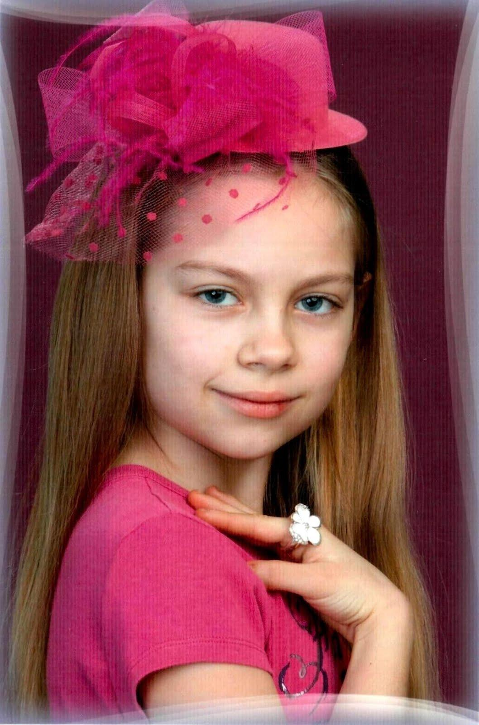
Здравствуй, Зайка-Познайка!
Это снова я - Углачёва Маргарита, учащаяся 1 "в" класса, СОШ №2, станицы Медвёдовская, Краснодарского края.
Я опять решила принять участие в твоих интереснейших конкурсах. И теперь я буду не только показывать, но и рассказывать , как можно сделать подарок для любимой мамочки своими руками.
8 марта - праздник мам.
Тук-тук - стучится в двери к нам.
Он только в тот приходит дом,
Где помогают маме.
Мы пол для мамы подметем,
На стол накроем сами.
Поможем ей сварить обед,
Мы с ней споем, станцуем.
Мы краскою ее портрет
В подарок нарисуем.
"Их не узнать, вот это да!" -
Тут мама скажет людям.
А мы всегда, а мы всегда,
Всегда такими будем.

Slide 2
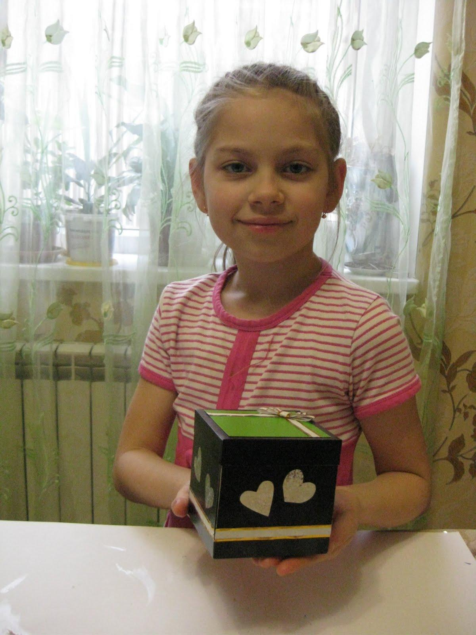
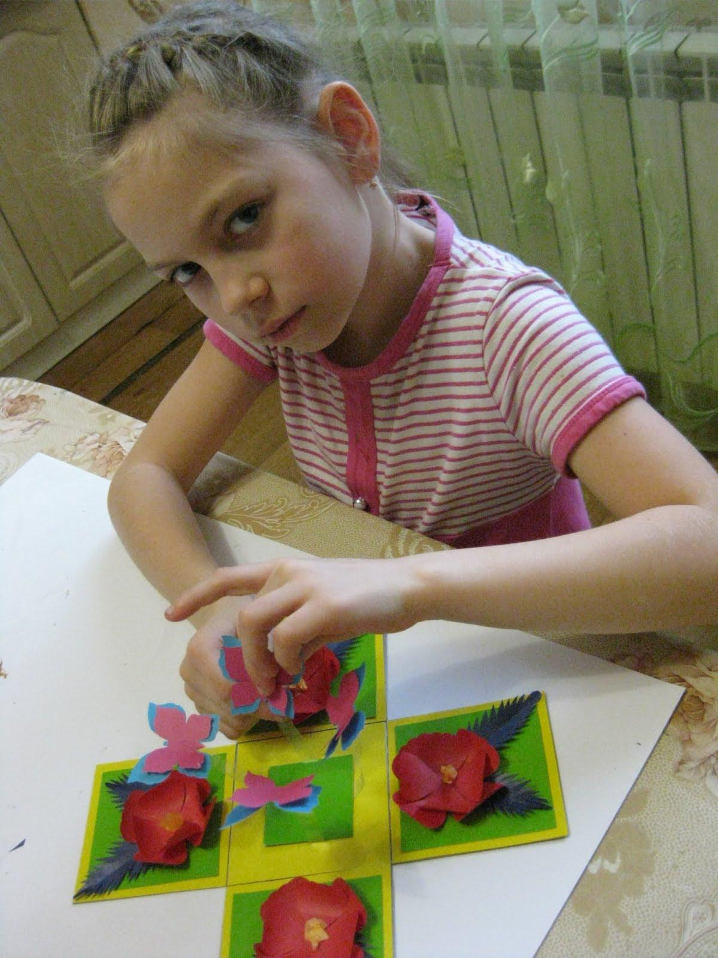
Я хочу вас научить делать вот такую коробочку-сюрприз. Которую открываешь, а там поле с цветами и порхающими бабочками. Моей мамочке очень понравился этот подарок.Она была просто в восторге!

Slide 3
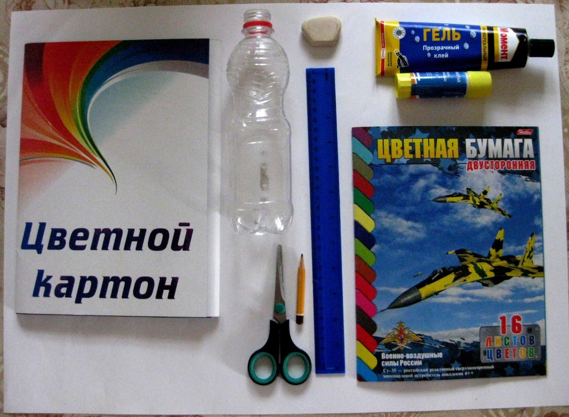
Для работы нам понадобятся: ножницы, карандаш, линейка, клей, пластиковая бутылка, цветная бумага и картон.

Slide 4
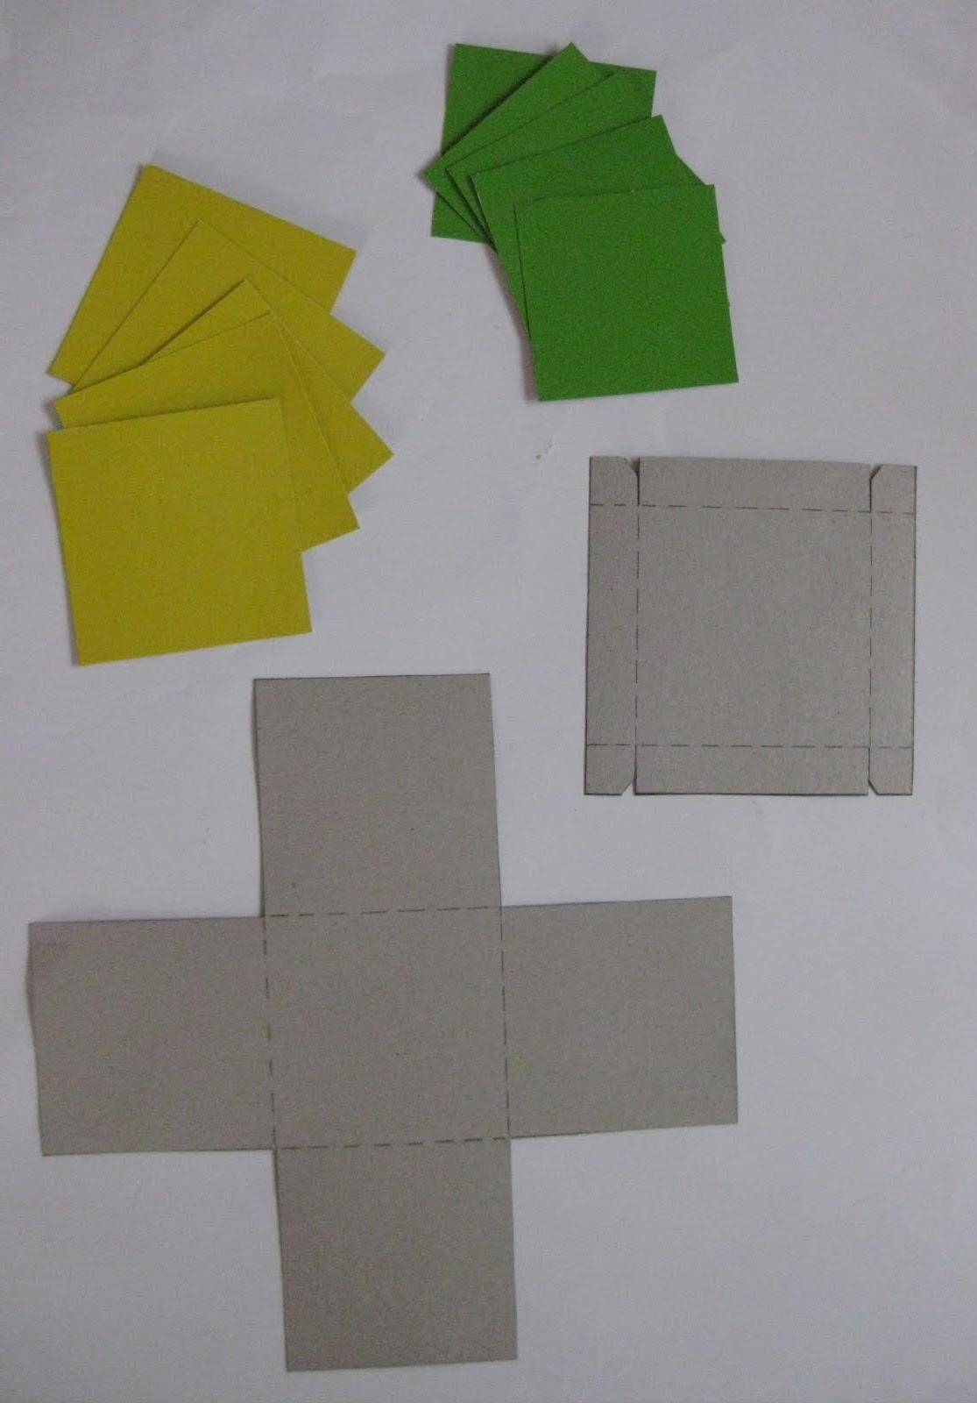
Для создания основы коробочки нам потребуется любой цветной картон, на котором мы чертим основу коробки в виде креста с равными сторонами квадратов. (Как на картинке). У меня 9см x 9см. А для крышки коробки чертим квадрат с основанием 9,1см x 9,1 см.И не забываем слева и справа от основы оставить припуски в 2 см - будущие боковинки коробки. Чтобы внутри коробочка тоже была интересной из цветного картона другого цвета можно вырезать квадраты по размеру и наклеить их на внутреннюю часть.
2см
9,1 см
2см
9,1 см
9 см
9 см
9 см

Slide 5
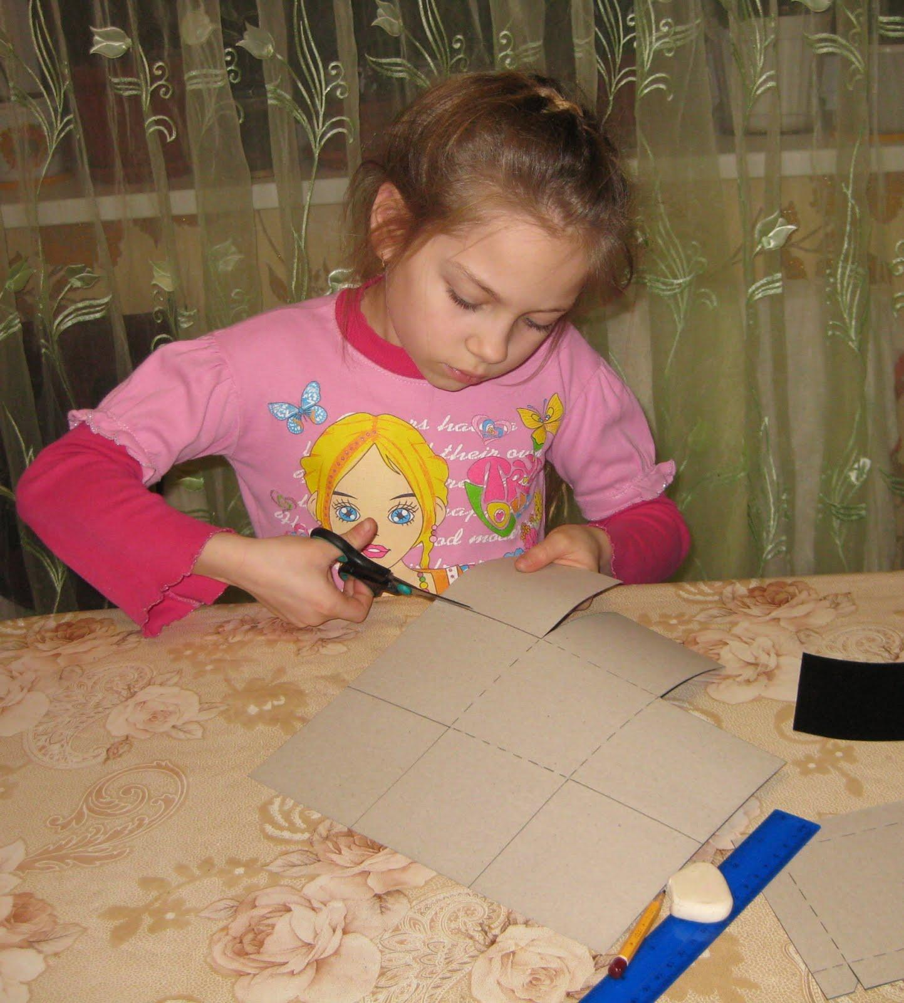
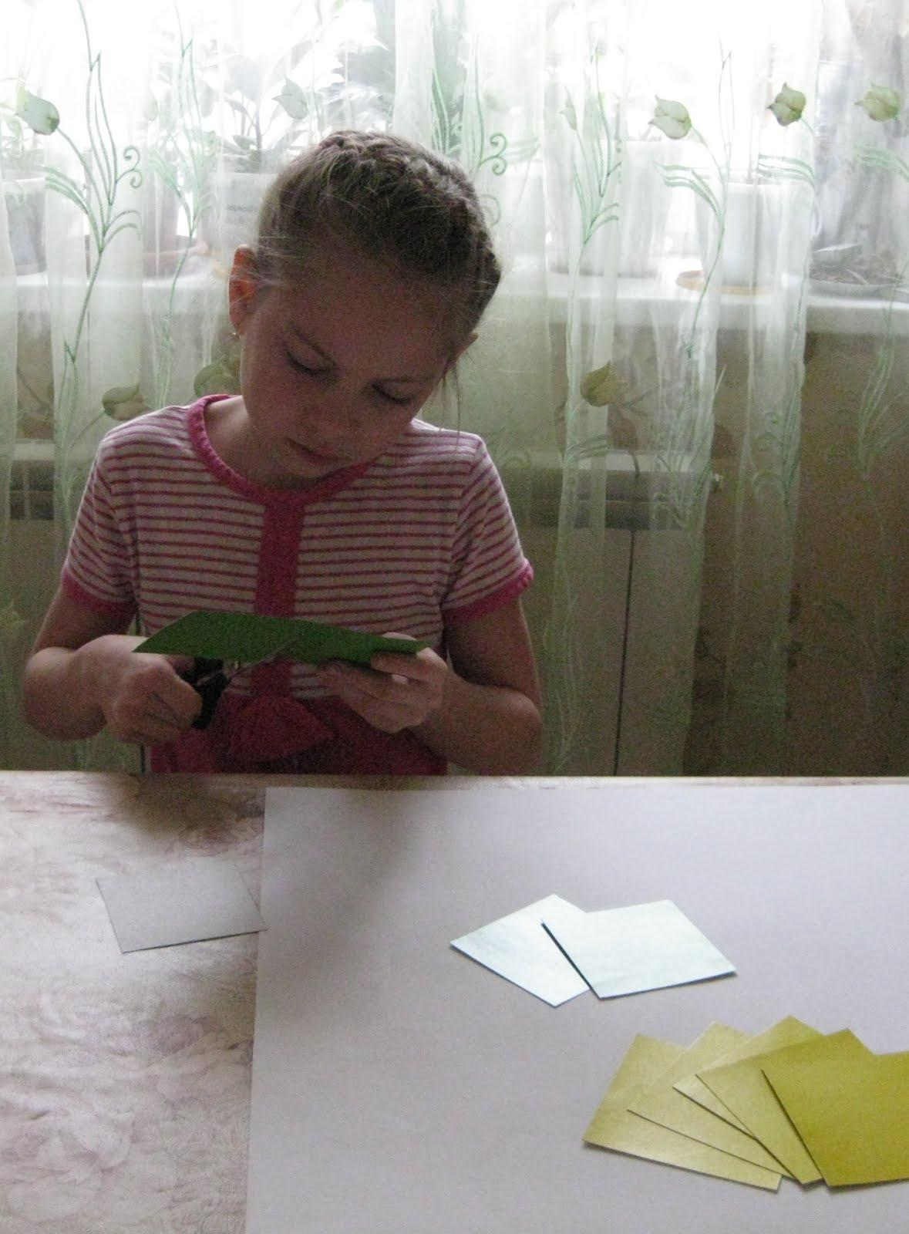
Это я в процессе работы... Старательно вырезаю заготовки для будущей коробочки.

Slide 6
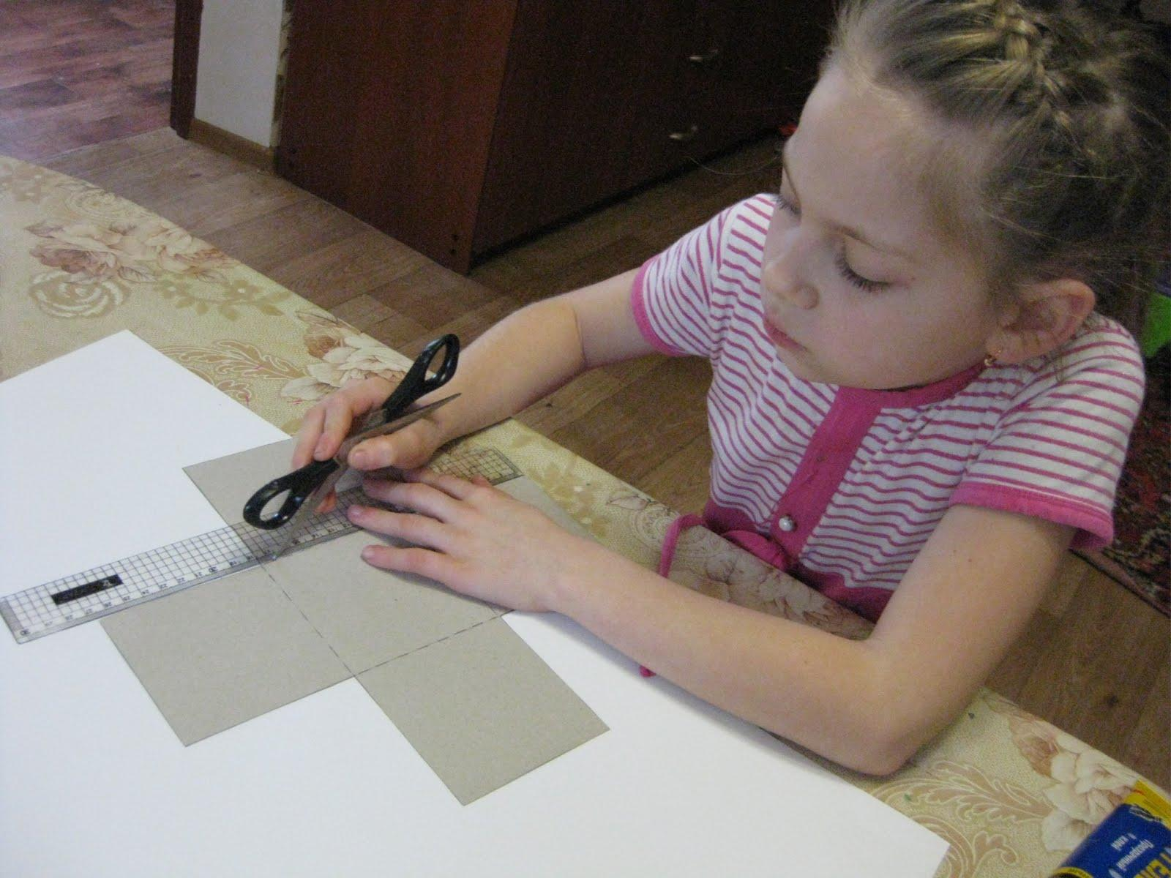
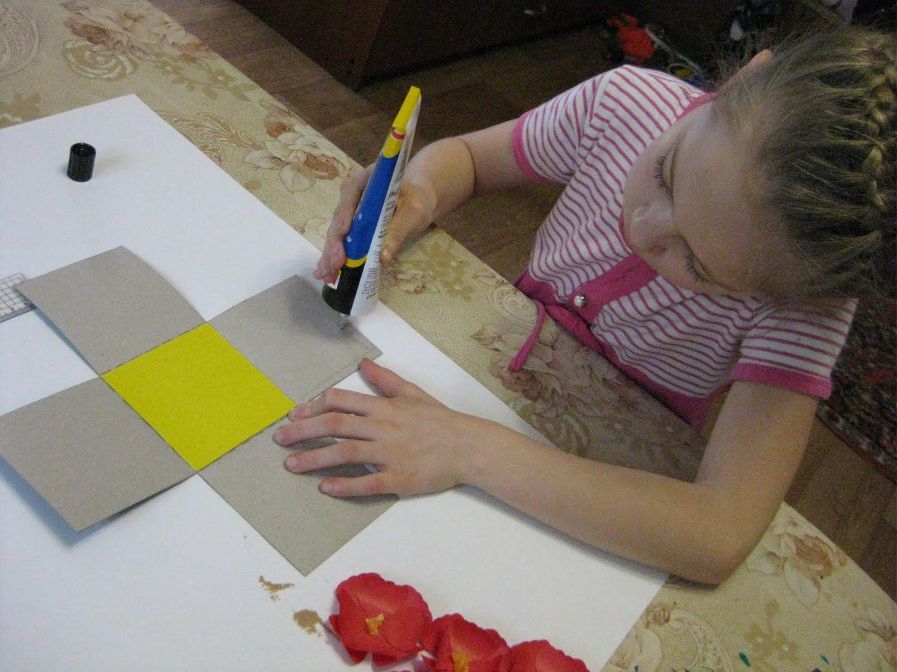
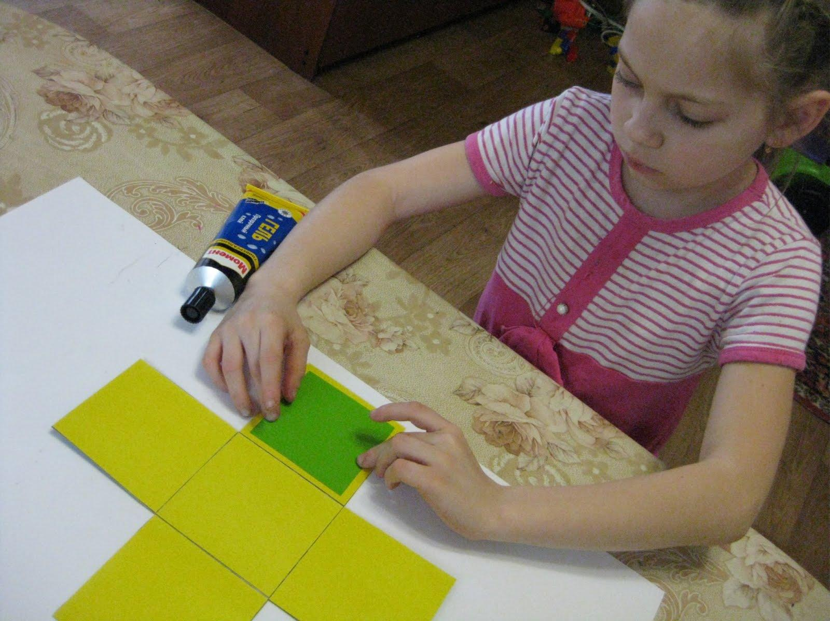
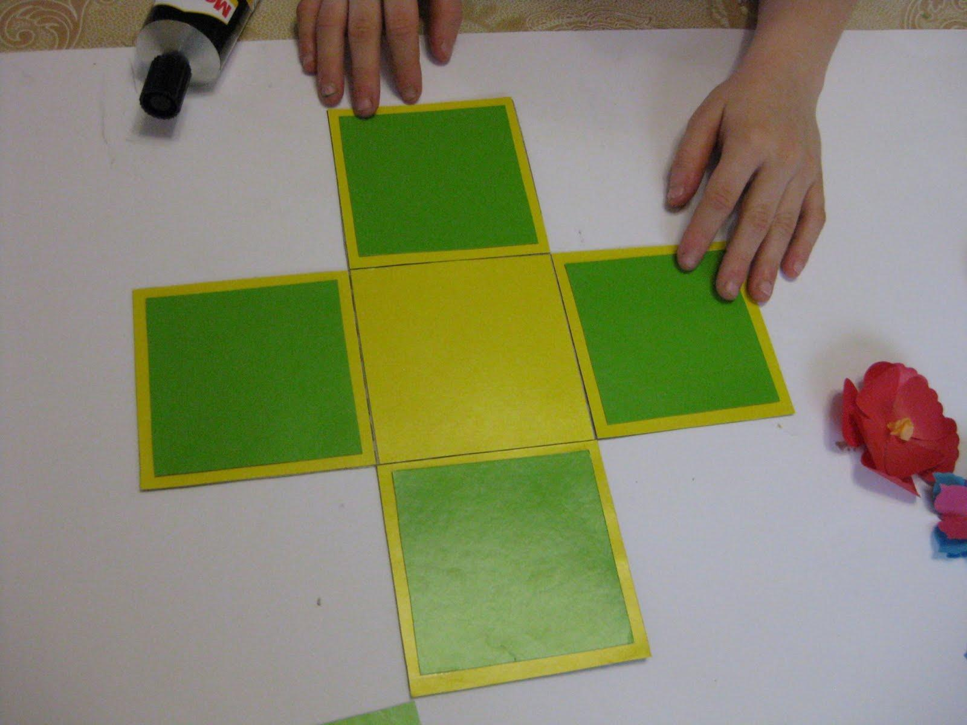
Но прежде чем приступить к украшению, надо взять ножницы и провести им по всем линиям сгиба шаблона.Тогда коробочка получится аккуратной. Ну а затем приступаем к приклеиванию цветных квадратов внутренних стенок .

Slide 7
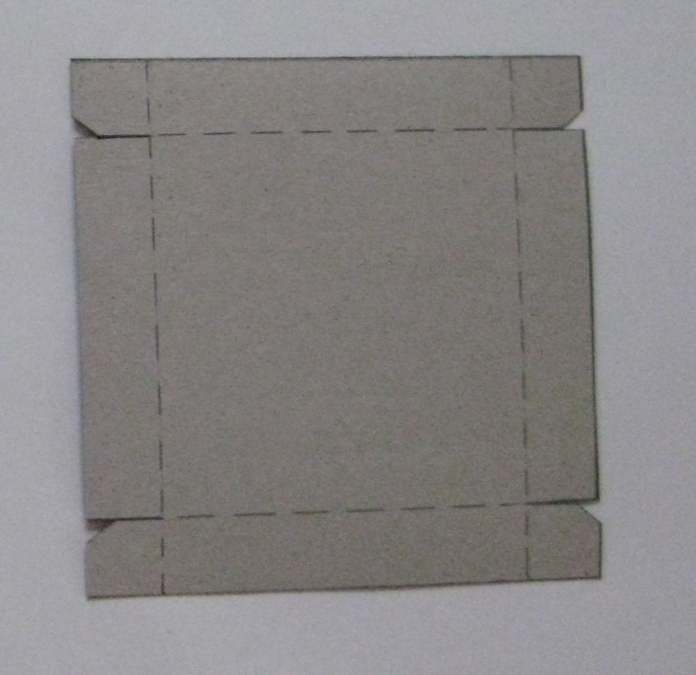
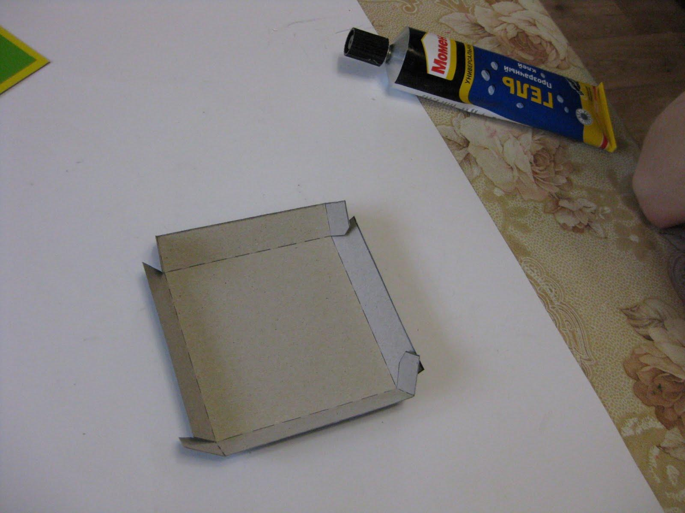
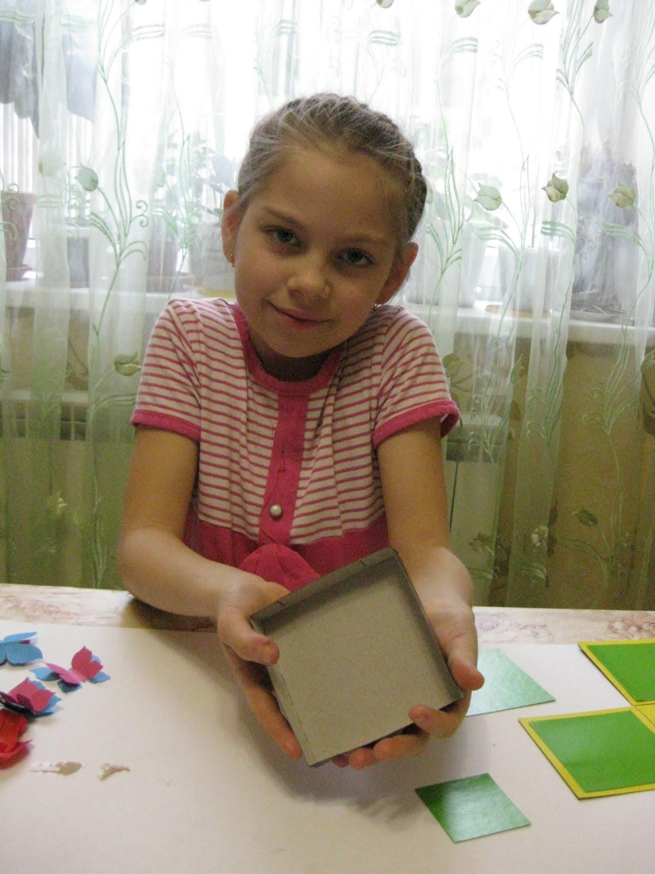
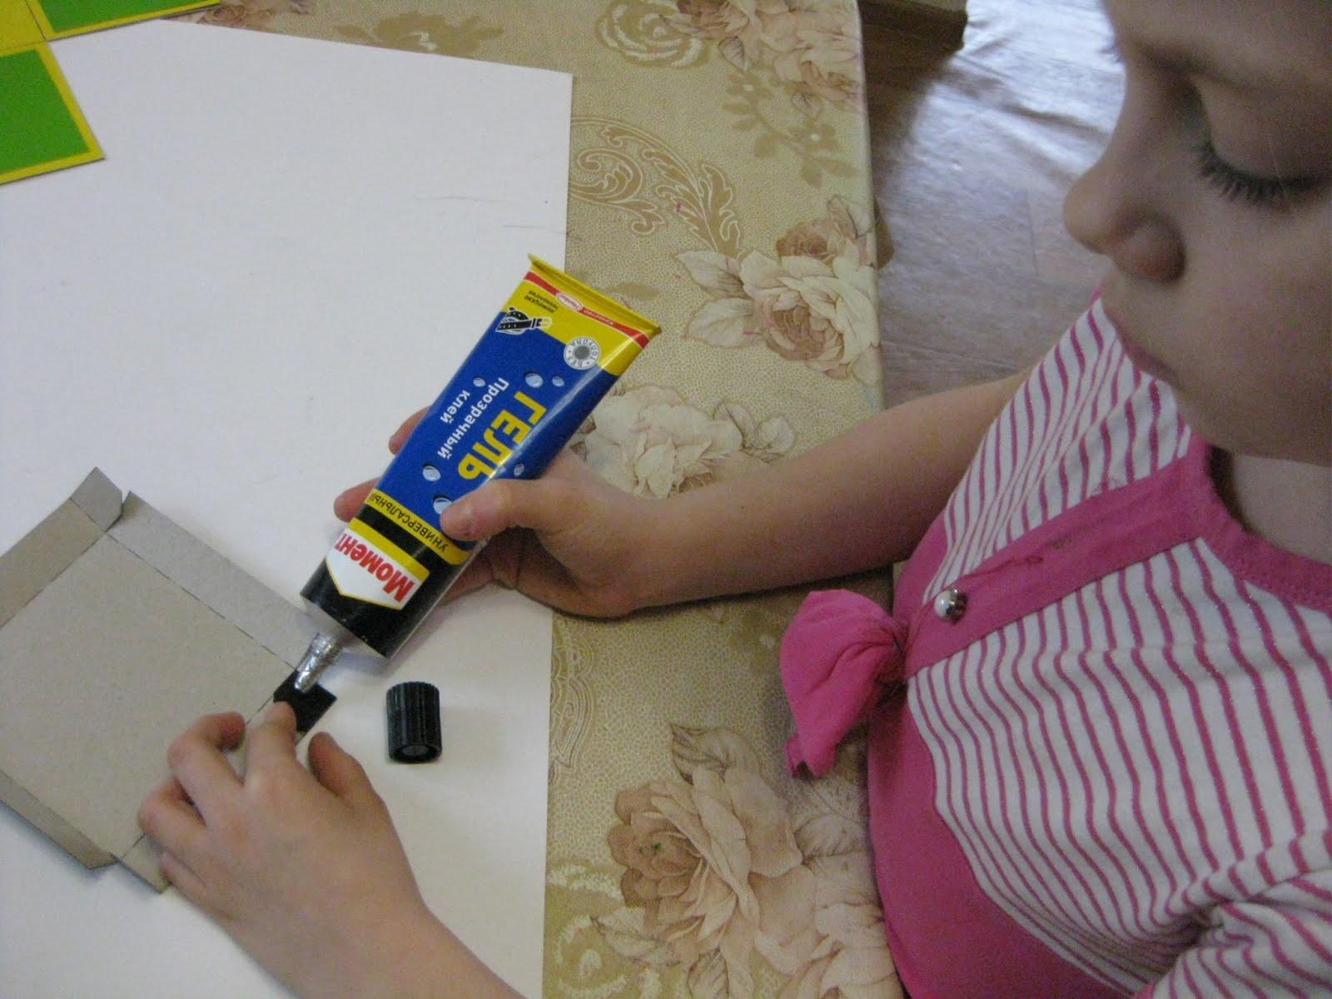
Теперь делаем крышку коро-
бочки.Также, по сгибам прово-
дим ножница-
ми. Потом с одной и другой сторон верхние небольшие квадраты надре-
заем по пунктир-
ной линии до сгиба. Затем эти квадраты нама-
зываем клеем и приклеиваем к прилегающим боковым стен-
кам. Крышка готова.

Slide 8
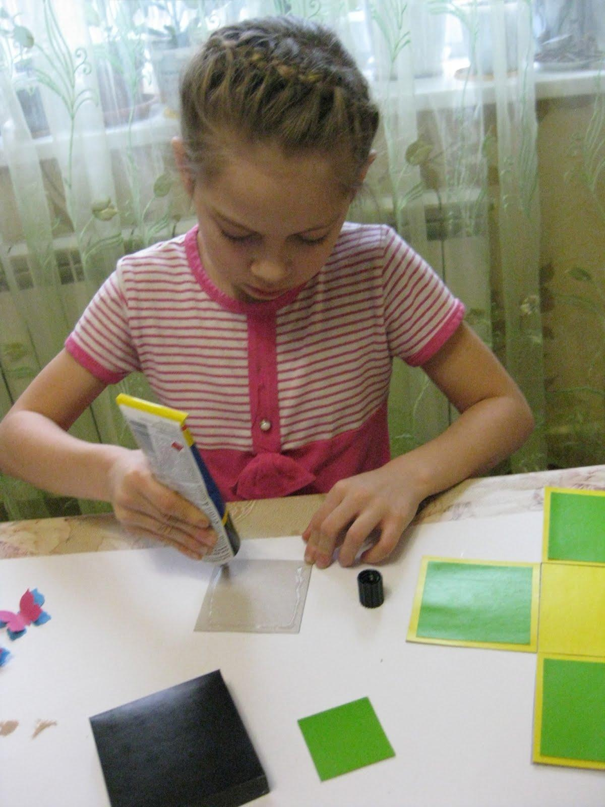
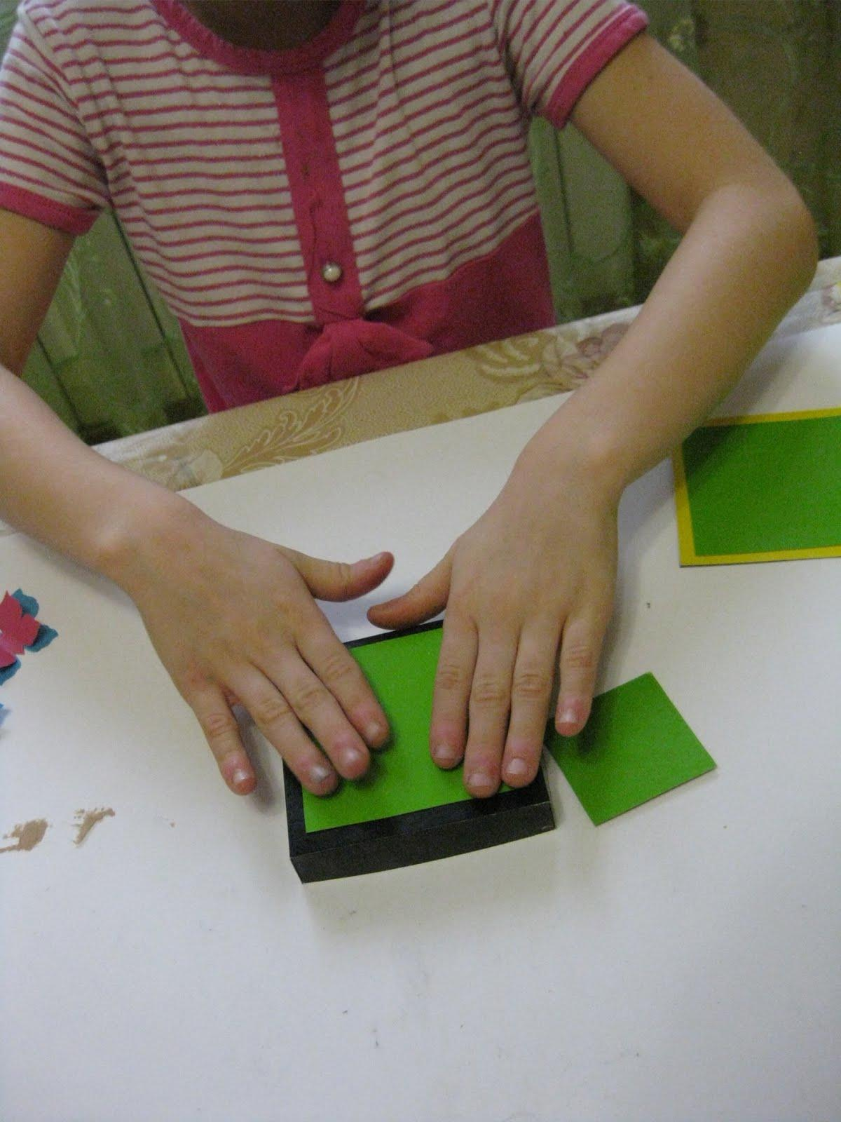
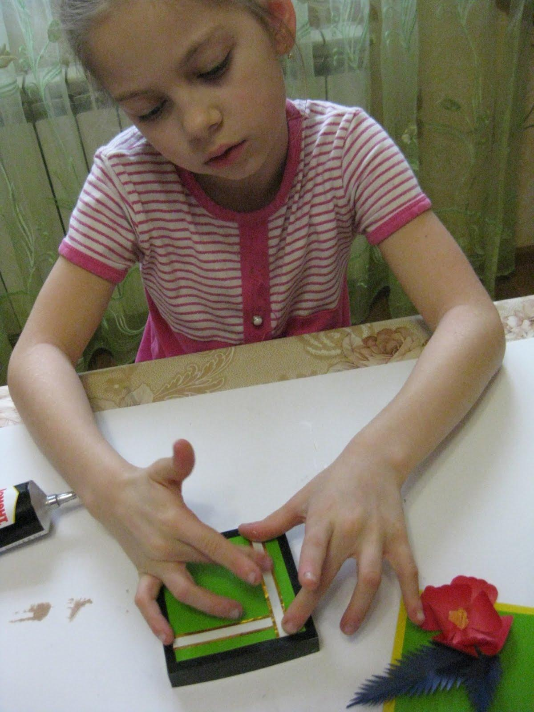
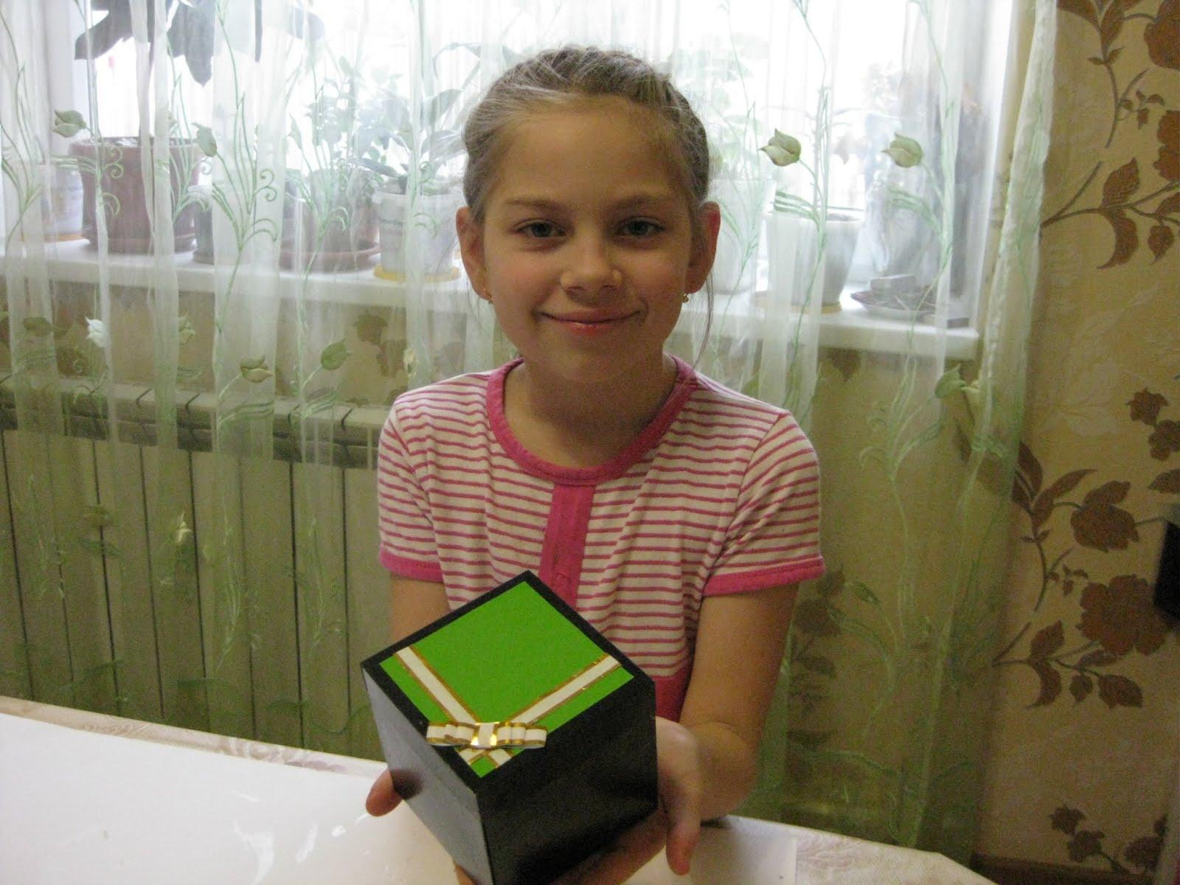
Только получилась она скучноватой. Я решила её украсить и сделать более нарядной. Сверху я наклеила квадрат зелёного цвета немного меньшего размера. Взяла декоративную ленту, обрамила ею два края квадрата и из неё же сделала милый маленький бантик. Теперь смотрится намного лучше...

Slide 9
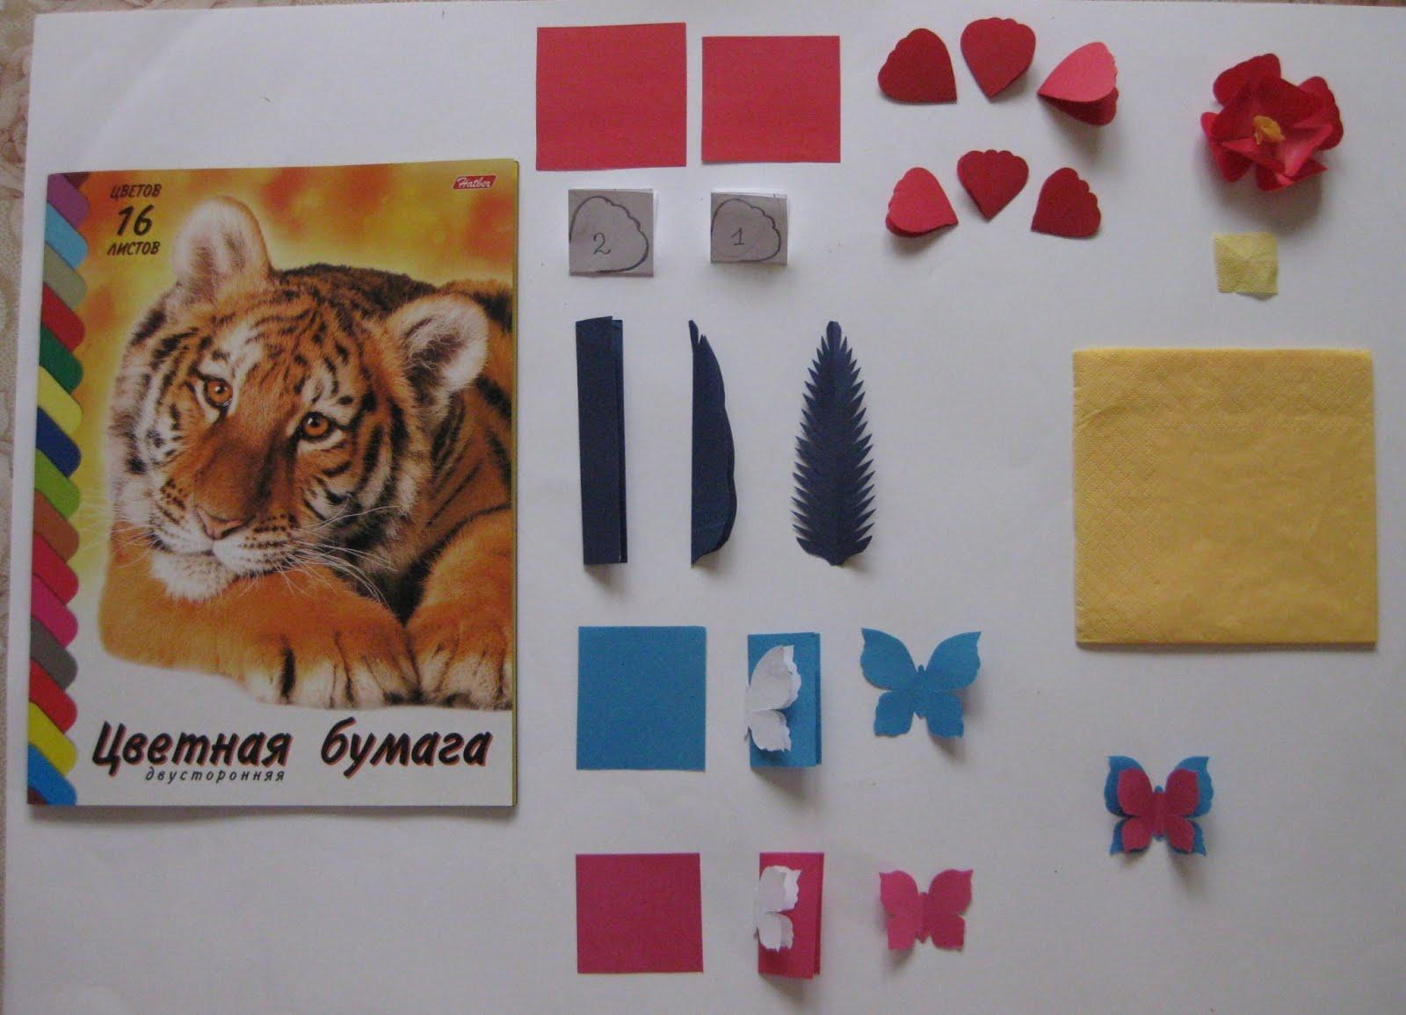
Для украшения внутренней части коробочки я решила сделать цветы и бабочек. Для их изготовления нам понадобятся: цветная бумага, шаблоны цветов и бабочек двух размеров, салфетка, ножницы и простой карандаш.

Slide 10
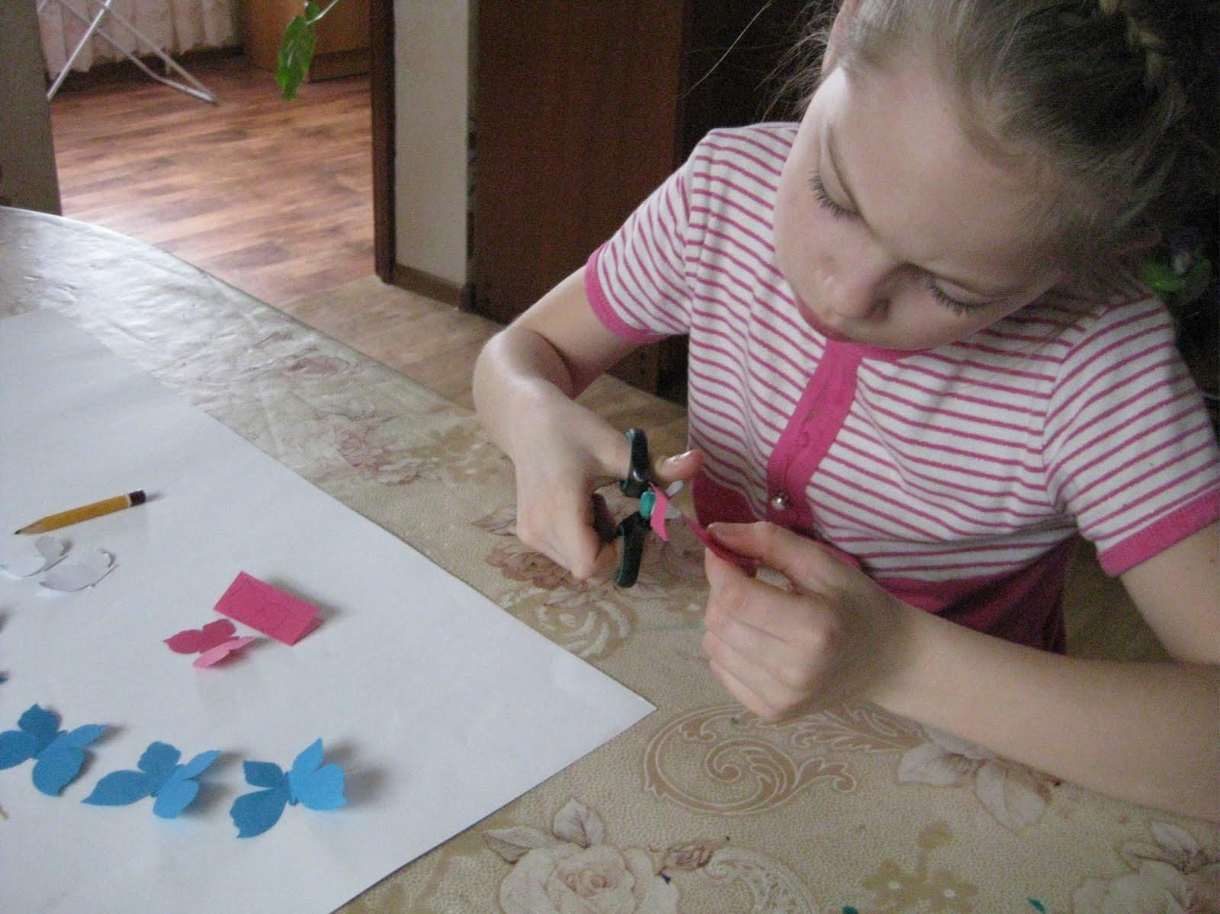
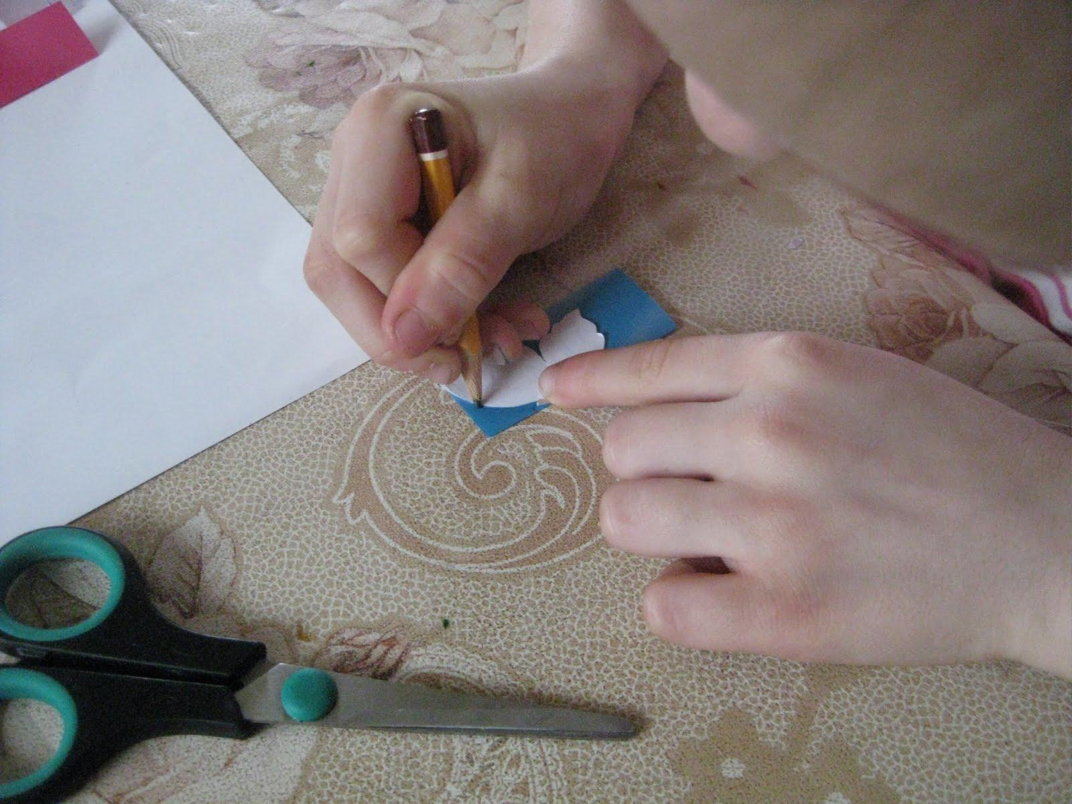
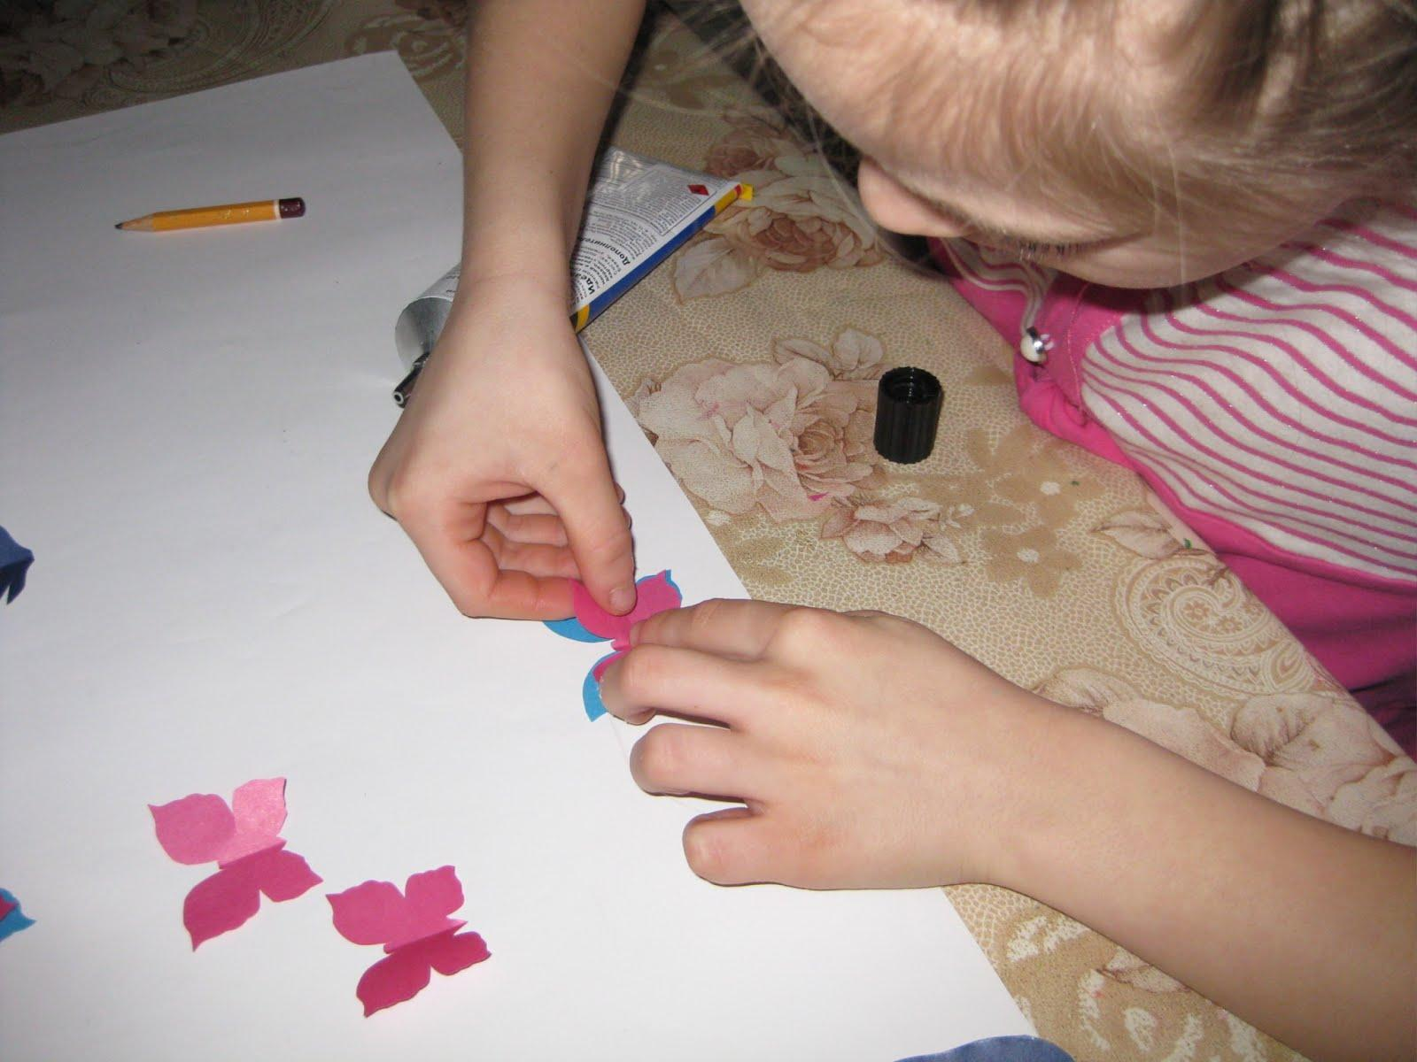
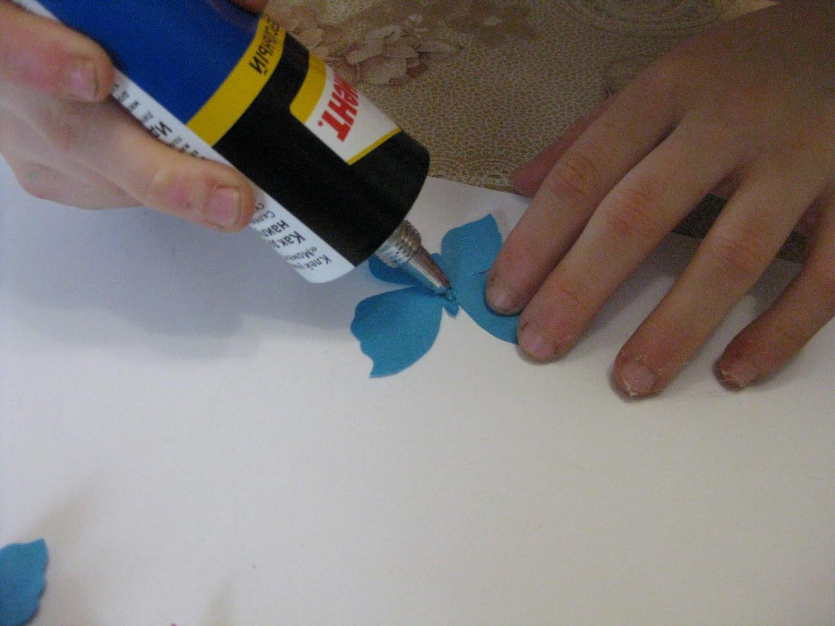
Когда определимся
с цветом будущих цветов и бабочек, приступаем к их выполнению. Я решила, что мои бабочки будут двухцветными: сине - красными.У меня их будет четыре. Нижние бабочки - побольше. Для них квадратик 6см x 6 см синего цвета, складываем пополам, укладываем на него шаблон бабочки, обводим. Так же поступаем и с меньшей бабочкой. Только для неё берём квадратик 5,5 см x 5,5 см красного цвета. Затем вырезаем по линии.Затем склеиваем бабочек...

Slide 11
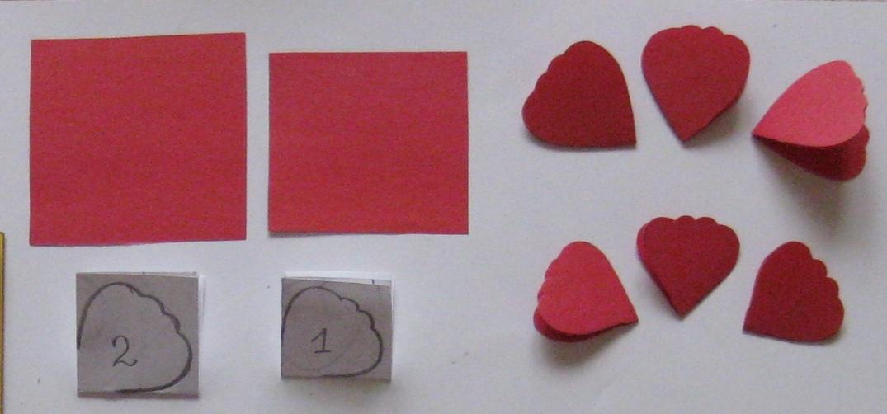
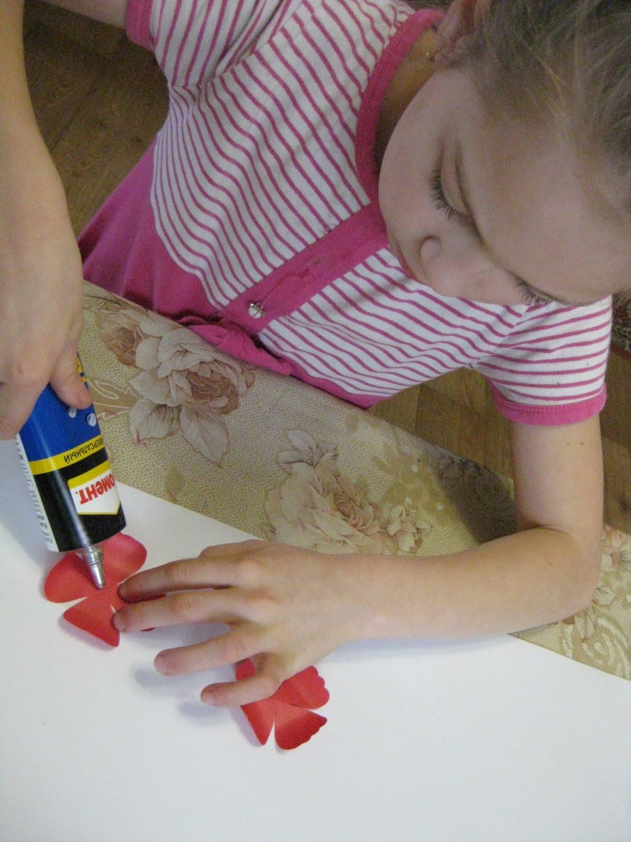
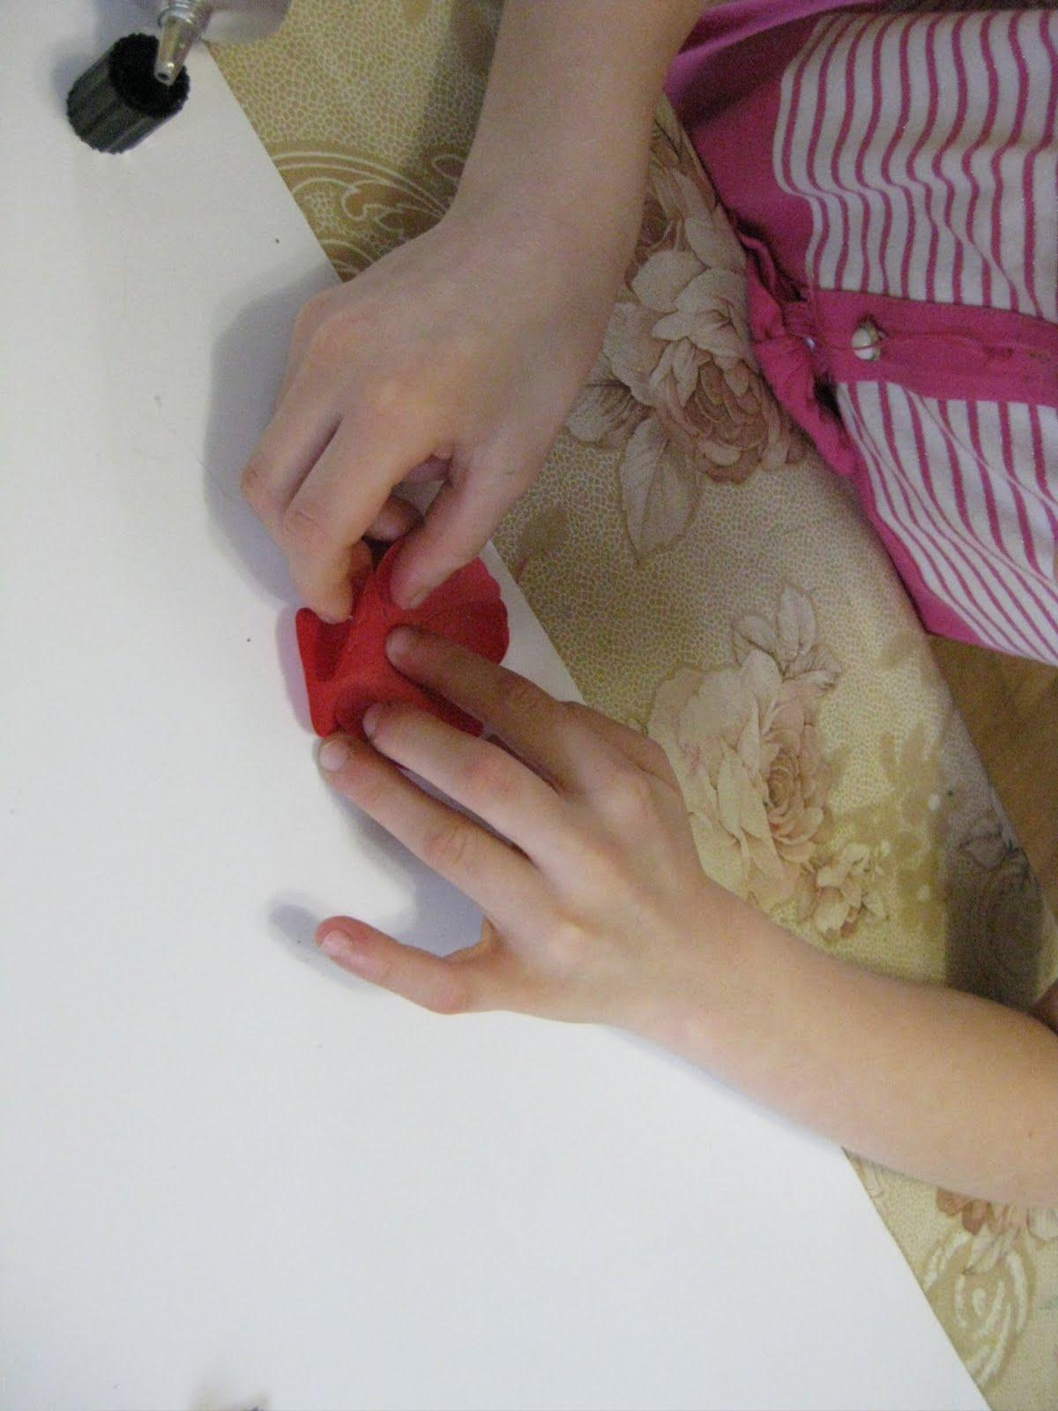
По такому же принципу, только складываем квадратики в четыре раза, делаем лепестки цветов.Их у меня тоже будет четыре, на каждую стенку коробки по одно-
му цветку. Затем вырезаем и склеиваем.

Slide 12
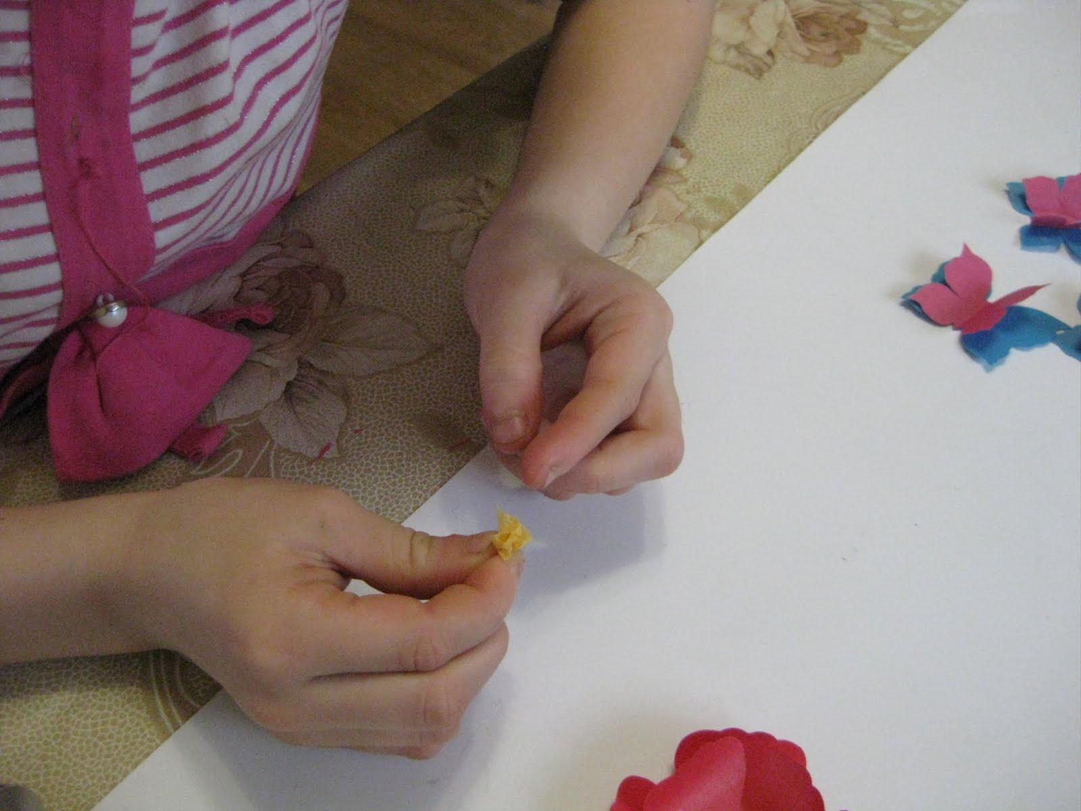
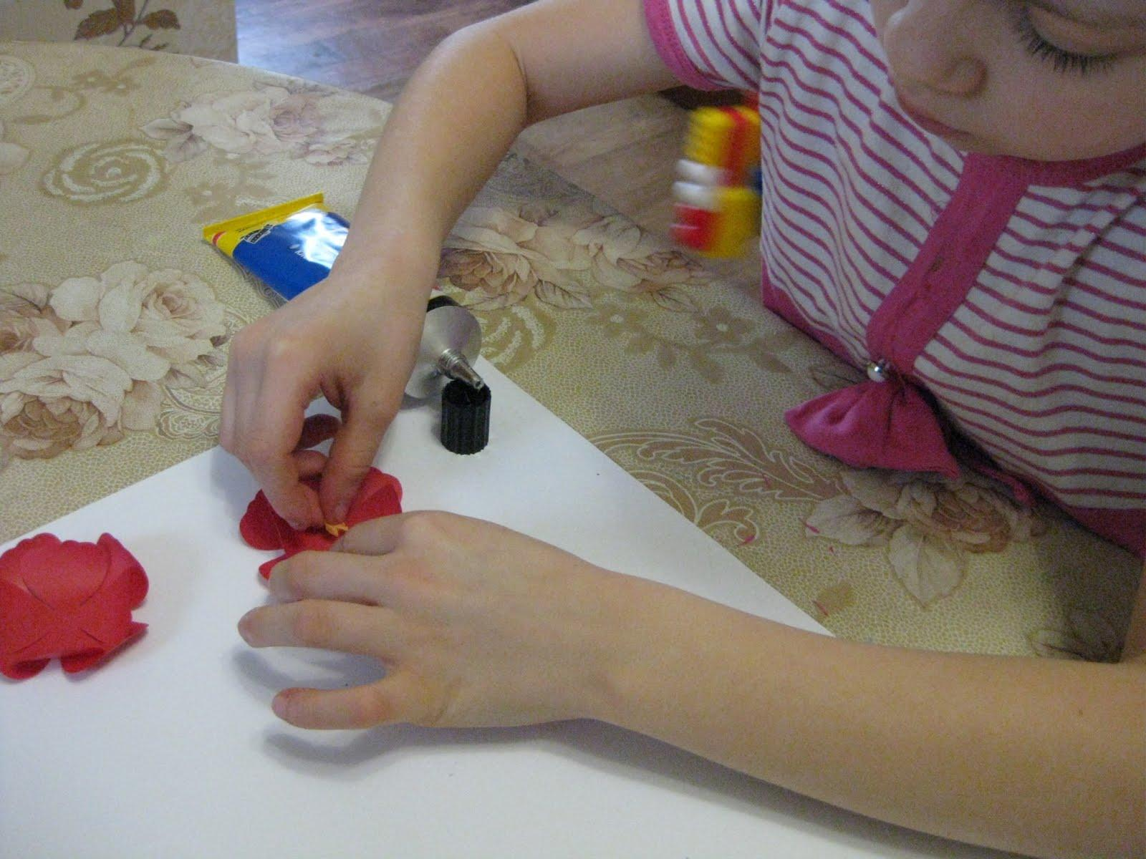
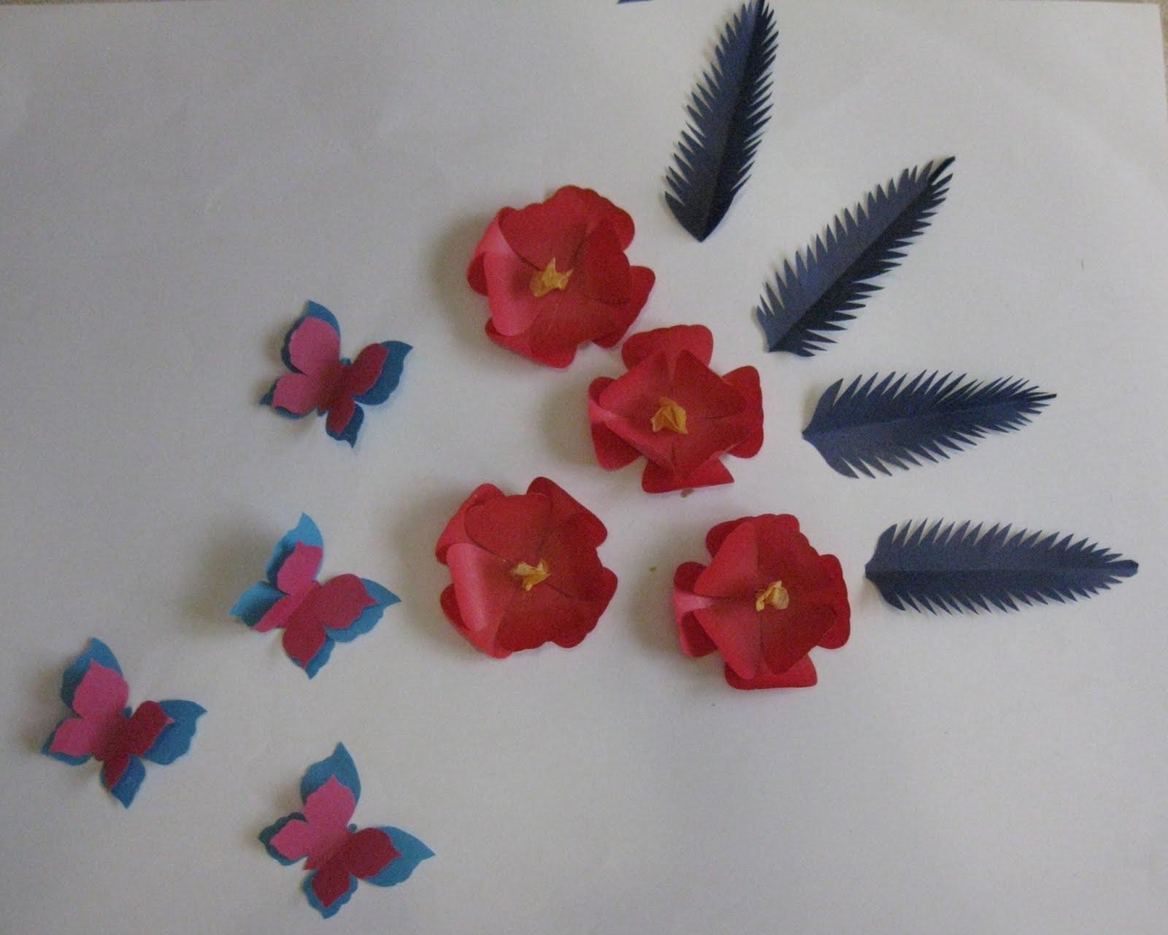
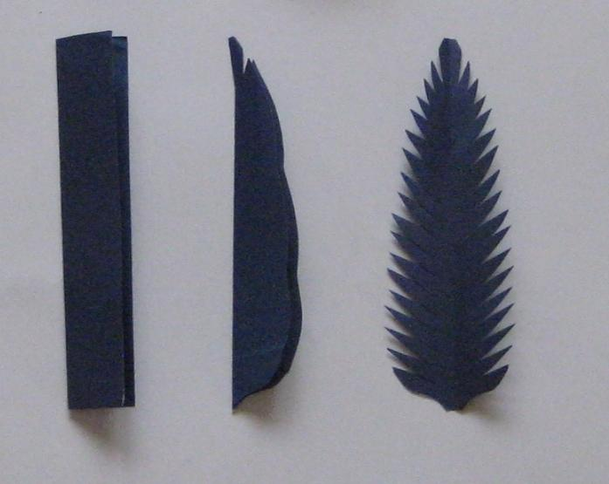
Потом из маленького квадратика салфетки сворачиваем тычинки и тоже наклеиваем.
Чтобы цветочкам было не так одиноко на стенках коробки, я решила вырезать ещё и листочки. И мне захотелось, чтобы они были именно такого тёмно-синего цвета. Вот такая красота у меня получилась...Теперь осталось всё собрать в единую композицию.

Slide 13
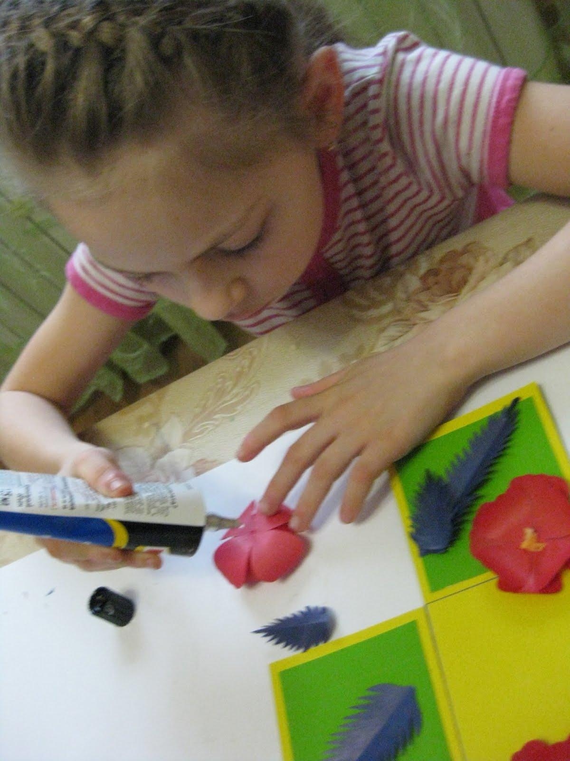
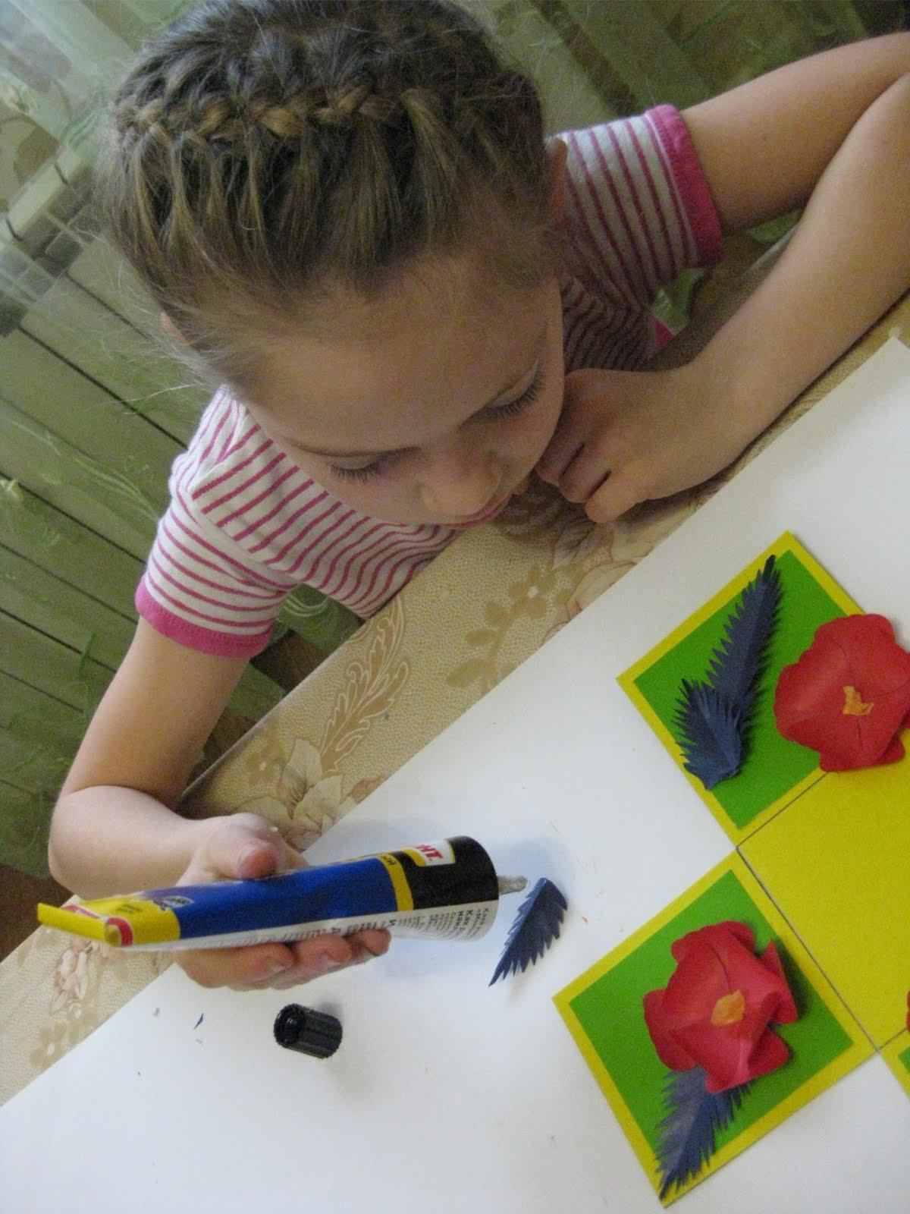
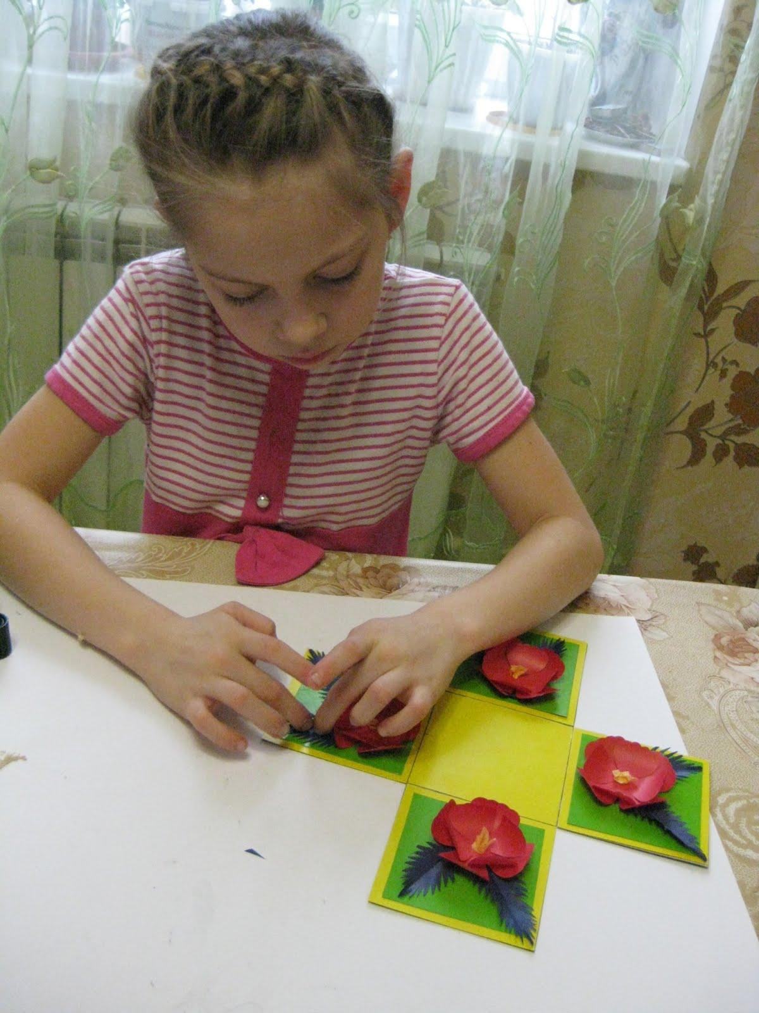
Берём нашу заготовку коробки и раскладываем на каждую стенку элементы будущего декора из одного цветка и пары листиков. Затем приклеиваем.
Любуемся какая красота получается !

Slide 14
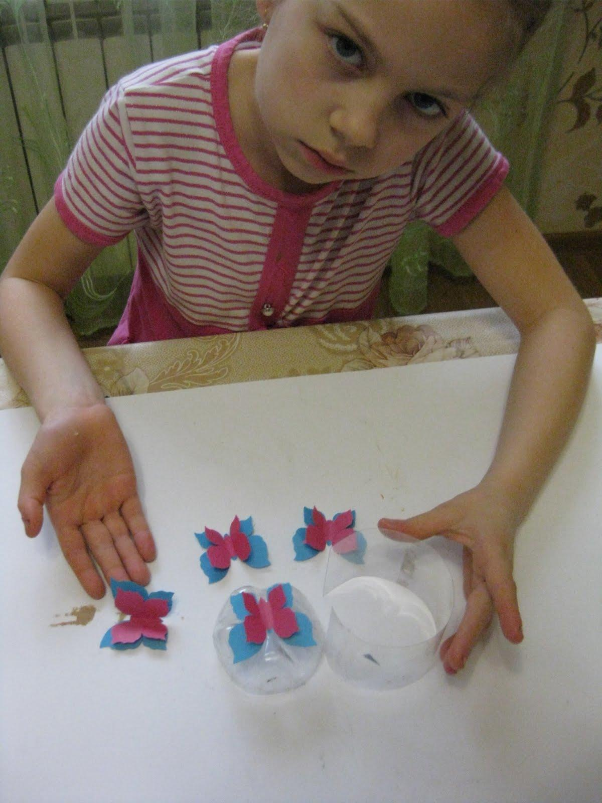
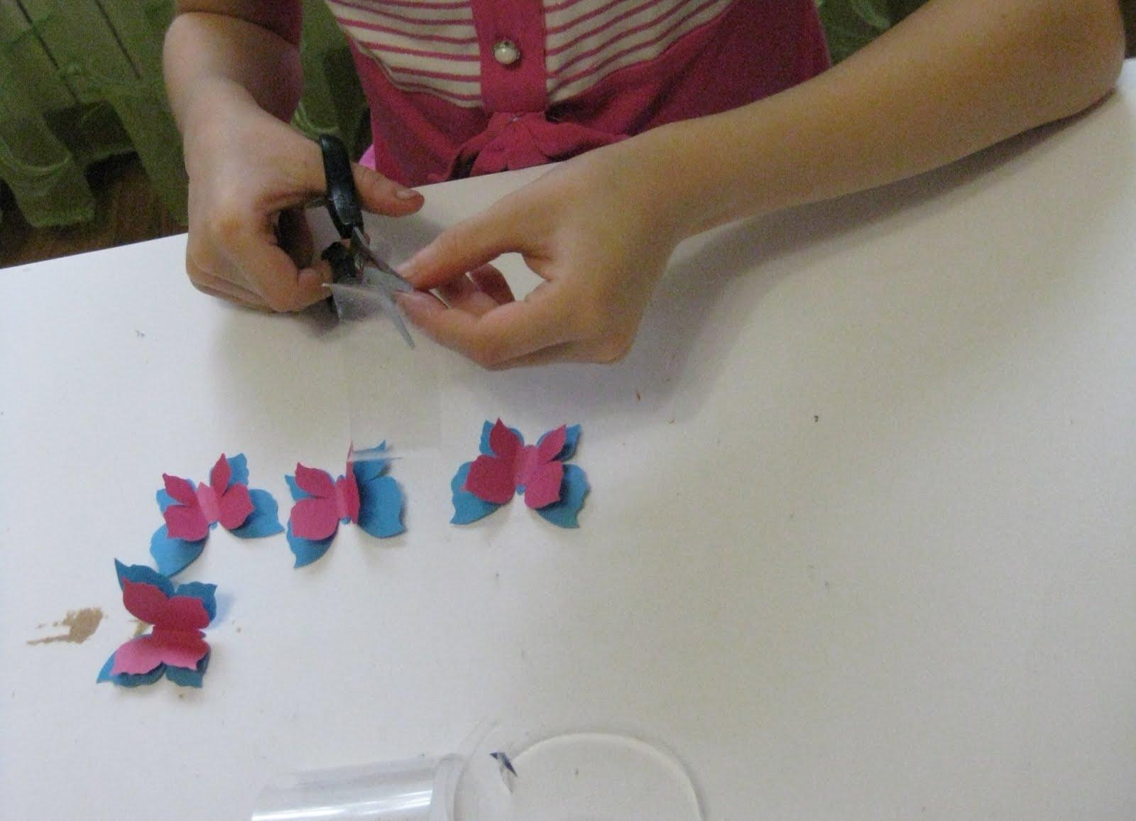
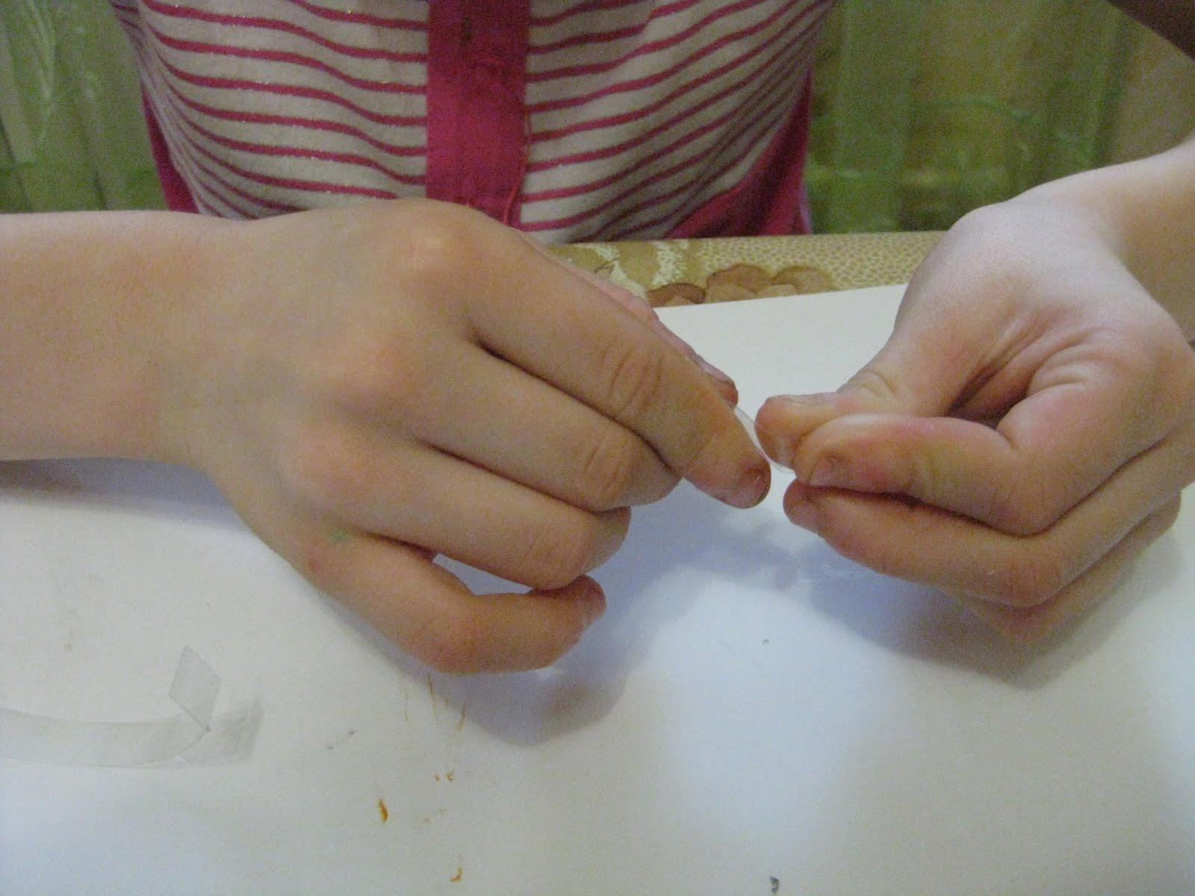
Чтобы создать у бабочек впечатление полёта, мы возьмём пластиковую бутылку и отрежем несколько (в нашем случае четыре) небольшие, узкие полоски. Немного подогнём их, выпрямляя.

Slide 15
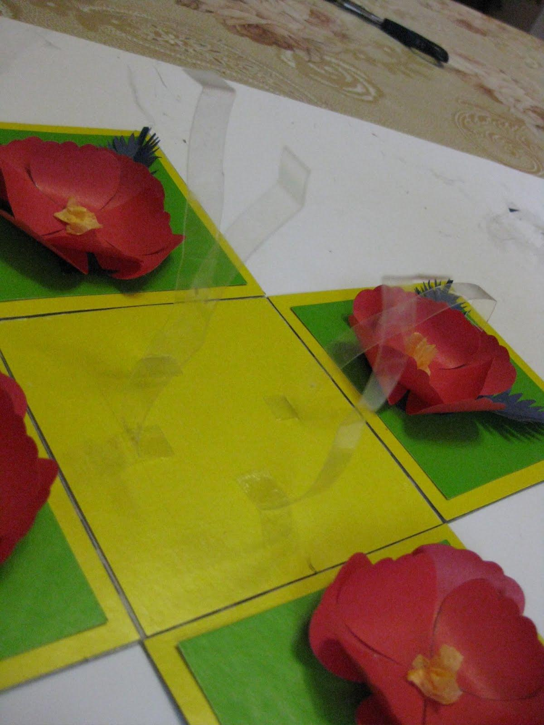
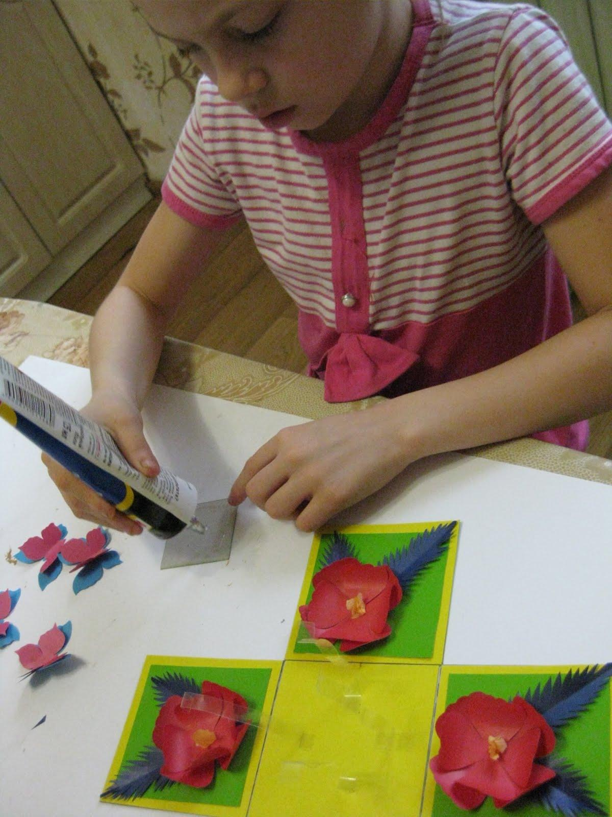
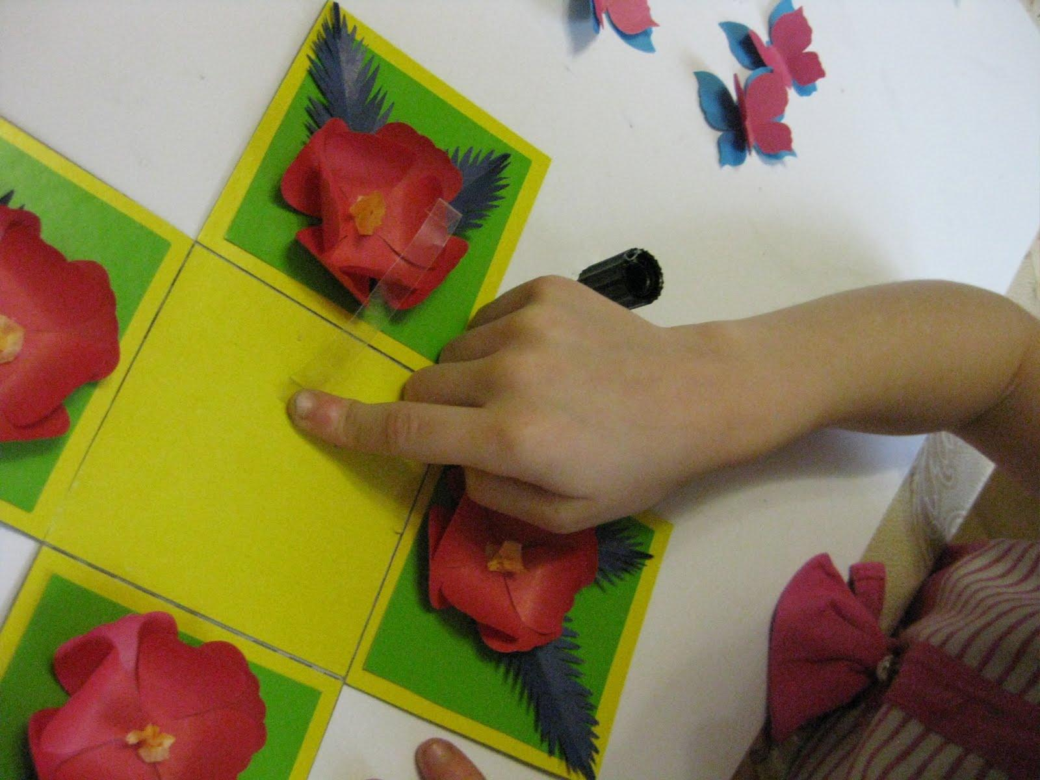
Поочерёдно наклеиваем эти полоски на центральный квадрат. Затем вырезаем небольшой квадратик и наклеиваем его поверх кончиков от пластиковых полосочек, таким образом пряча их .

Slide 16
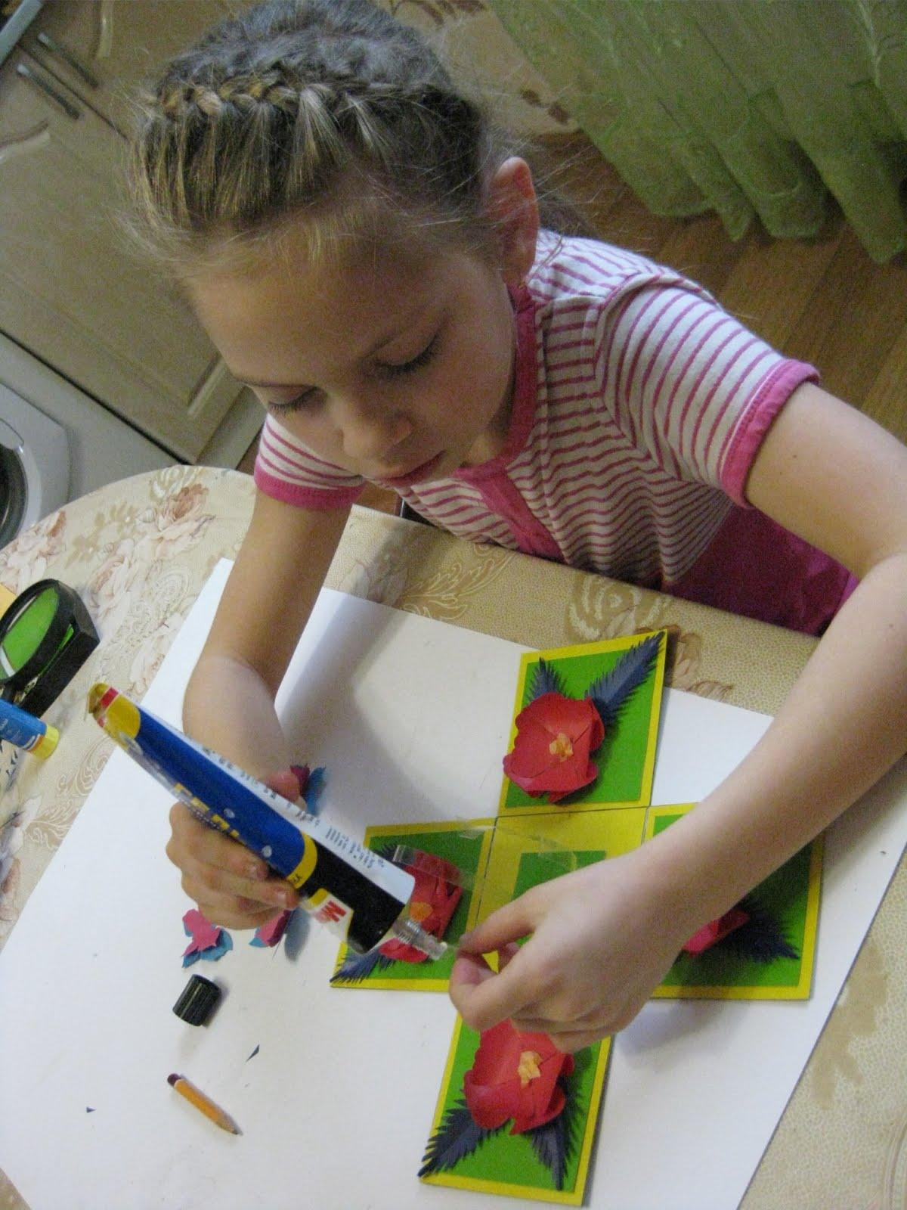
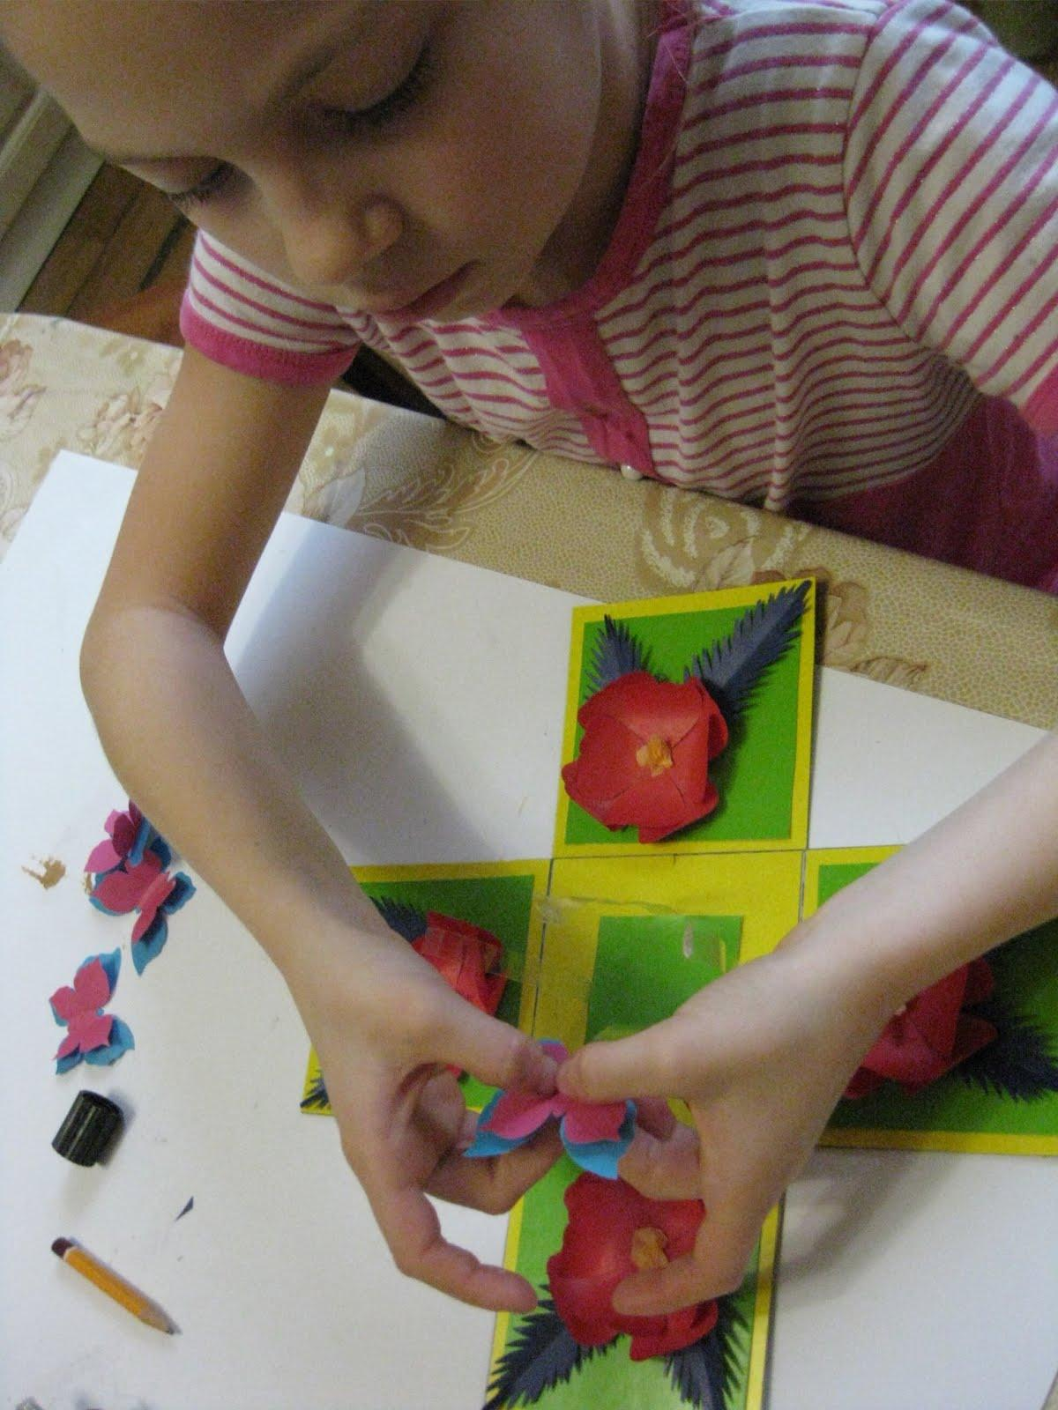
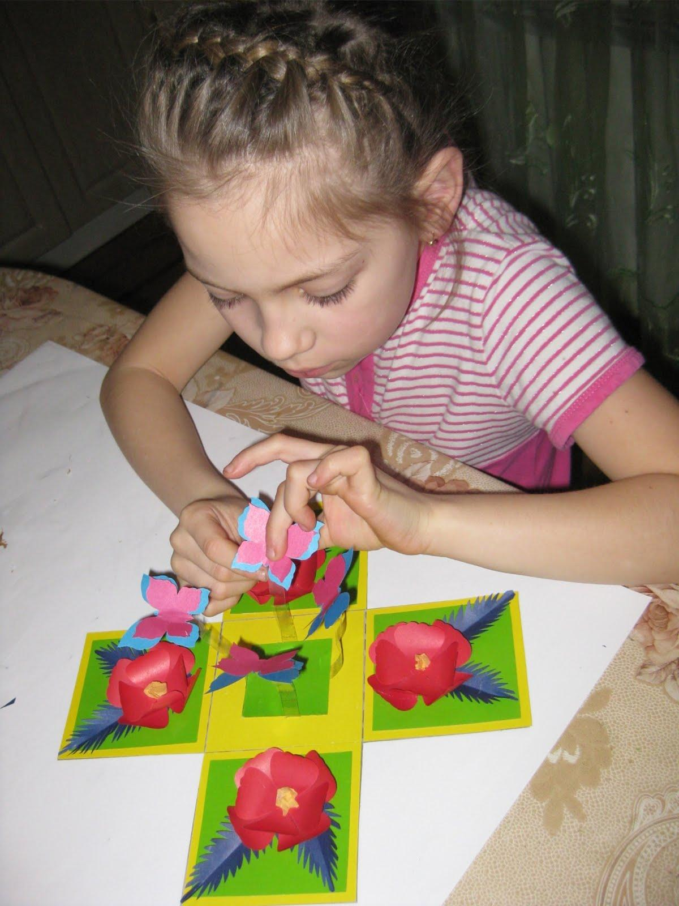
На верхнюю часть полоски наклеиваем самих бумажных бабочек.

Slide 17
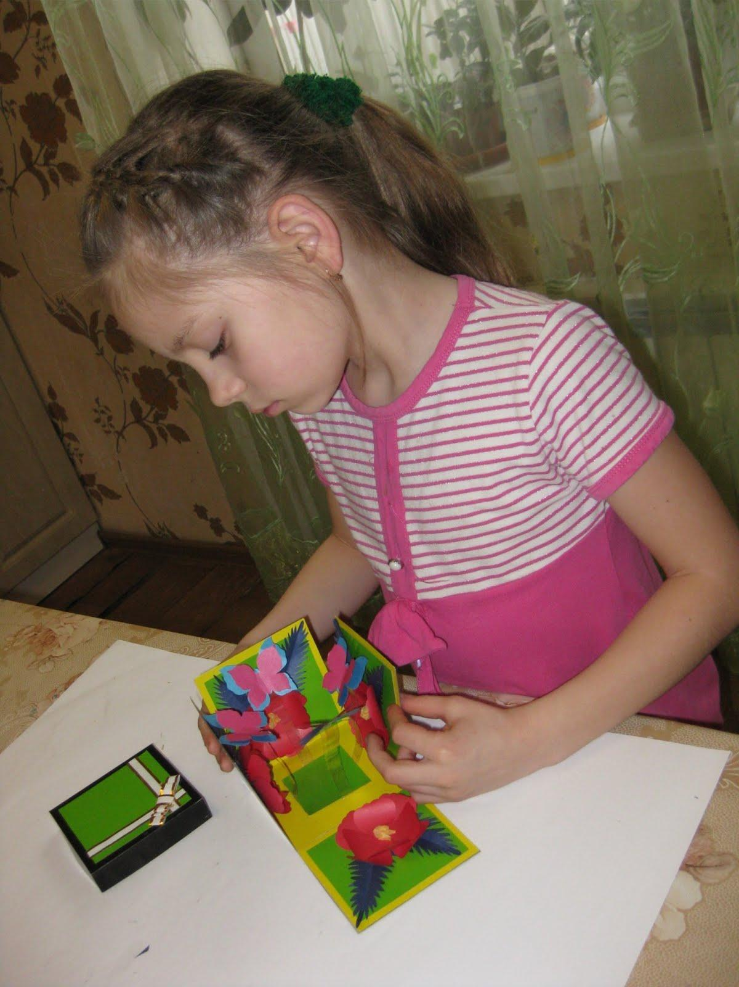
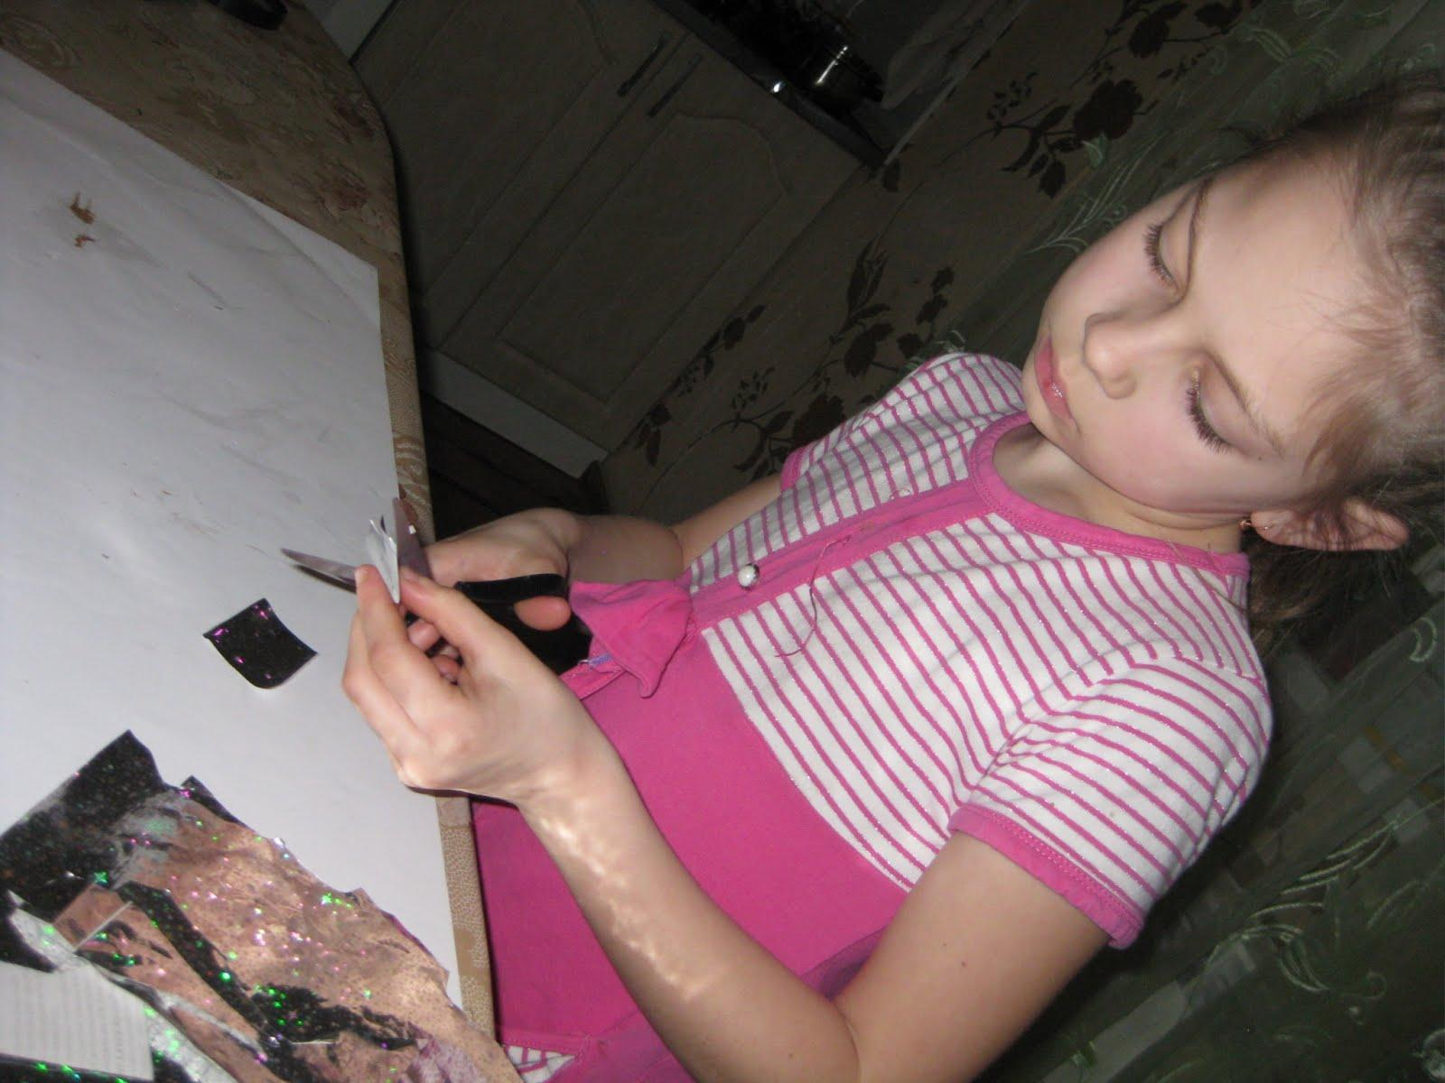
Осталось только украсить саму коробочку с наружной стороны, сложить всё аккуратно и накрыть крышкой...

Slide 18
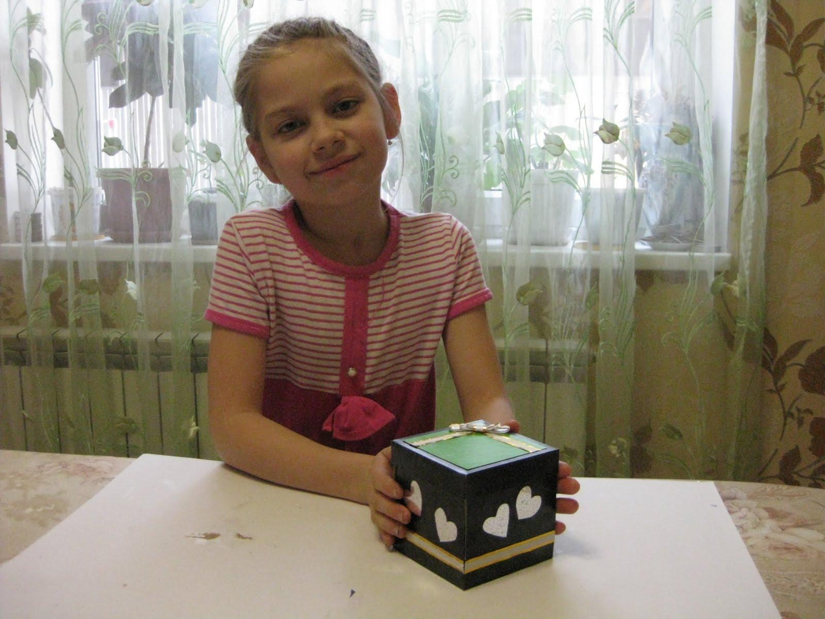
Лучше мамы нет
Маму любят все на свете,
Мама первый друг.
Любят мам не только дети,
Любят все вокруг.
Если что-нибудь случится,
Если вдруг беда,
Мамочка придет на помощь,
Выручит всегда.
Мама много сил, здоровья
Отдает всем нам.
Значит, правда, нет на свете
Лучше наших мам.
И вот, мой подарок любимой мамочке к 8-му марта готов.

